Slide 1
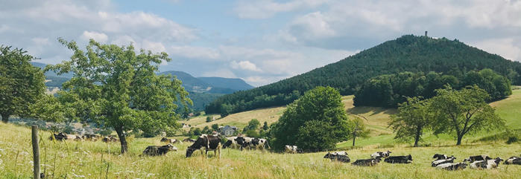

Bulletin municipal de LAPOUTROIE HACHIMETTE
Septembre 2025
Le Lien
.
Un mois de septembre qui se vit traditionnellement au rythme de la rentrée.
Où l’on voit les enfants accompagnés de leurs cartables sur le chemin de l’école. A Lapoutroie, comme dans beaucoup d’autres communes, le nombre d’enfants scolarisés diminue… cela a un impact sur le nombre de classes que le rectorat laisse ouvert, sur la répartition de ces enfants dans ces classes, et sur le travail même des enseignants avec par exemple une maternelle à 3 niveaux. Les enfants restent un des signes forts de la vitalité d’un village.
Un autre signe, ce sont ses commerces. La pharmacie a été déplacée à Orbey mais d’autres commerces restent présents, se sont agrandis dernièrement, s’embellissent, apportent de nouveaux services, se renouvellent. Nous sommes heureux de trouver chez nous ces commerces, et il nous appartient de leur apporter notre soutien en prenant (ou reprenant!) le chemin qui passe par chacun d’eux.
En septembre, c’est aussi la reprise des activités associatives. Dans ce numéro du Lien vous trouverez de multiples propositions, de pratiques sportives, d’activités de loisirs ou autre. N’hésitez pas à vous lancer et tester certaines de ces activités, pour en trouver une qui vous convienne. C’est une occasion de penser à soi tout en jouant la carte de la rencontre et tisser de nouveaux liens entre curieux et passionnés.
Les fêtes et les animations à Lapoutroie ne manquent pas dans les semaines à venir. Il y a le programme d’animations propre à la médiathèque, celui des journées du patrimoine, la soirée food trucks au parc Hélène Parmentier, le munster qui sera de nouveau à la fête, la marche rose de l’Amazone, les festivités d’Azilo… Autant de possibilités de vivre autrement notre village, de partager des moments de convivialité, de s’y rendre entre voisins ou avec des amis. Merci à ceux qui vont donner de leurs temps et de leur énergie pour nous offrir tous ces moments forts ! Un merci particulier à l’ensemble des bénévoles qui les rendent possibles.
A l’approche de l’automne, prenons soins de nos enfants, de nos commerces.
Prenons soin de nous et tissons de nouveaux liens qui réchaufferont plus tard l’hiver.
Entre temps, laissons l’automne faire sa rentrée !
Claude, pour l’équipe municipale.

Slide 2
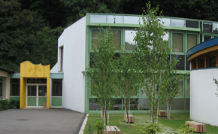
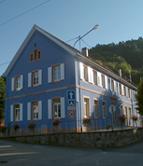


Vie municipale
Une nouvelle année, et une équipe pédagogique renouvelée à l’école : deux départs et une arrivée…
Suite à la fermeture d’une classe en juin dernier, notre école connaît quelques changements pour cette rentrée. Mmes Charlotte Biron-Salmon, qui enseignait en maternelle et Mme Emma Ober, qui avait en charge la classe de CE2/CM1, ont quitté l’équipe de l’école à la fin de l’année scolaire.
Une nouvelle enseignante, résidant à Lapoutroie, a rejoint l’école élémentaire à la rentrée : Mme Mathilde Petitdemange.
Mme Corinne LAURENT, AESH, complète l’équipe de l’école et accompagne plusieurs enfants dans leurs apprentissages.
Organisation de l’école à la rentrée 2025/26
25 PS/MS/GS – Mmes Anne CECCHETTI et Emilie HELDERLÉ, Mmes Chantal GAUDEL et Emilie LAFEUILLE, Atsem
23 CP/CE1 – Mme Mathilde PETITDEMANGE
23 CE2/CM1 – Mme Céline HIRTZ
22 CM1/CM2 – M. Olivier REBETEZ
L’année qui vient de démarrer s’annonce une nouvelle fois pleine de nouveaux et nombreux projets pour cet automne, qui s’enrichiront au fil de l’année ! Morceaux choisis …
un début d’année sportif avec la course longue pour tous les élèves du CP au CM2, puis le cross du collège pour les CM en octobre
un voyage autour du monde pour les plus petits qui partiront à la découverte des continents et de leurs spécialités culinaires
une ouverture vers le 7ème art avec des projections au cinéma Le Cercle pour tous, des animations à la médiathèque en lien avec les projets de l’année
la poursuite du lien intergénérationnel à travers des moments partagés avec les résidents de l’EHPAD et leur animatrice Aurélie. Au programme de cet automne : des séances de yoga du rire pour les élèves de l’élémentaire, et toujours des activités partagées avec les élèves de la maternelle
du spectacle vivant avec « la sirène du Forlet » à l’école
des arts et de l’artisanat avec une initiation à la vannerie, à l’aquarelle, et peut-être même à la céramique
et une participation des élèves à l’événement « Azilo » à travers la découverte d’une valise de livres de jeunesse qui voyagera de classe en classe et offrira des activités autour du livre et de l’écriture … avant une rencontre prévue avec l’école d’Orbey à la fin de l’année scolaire.

Slide 3


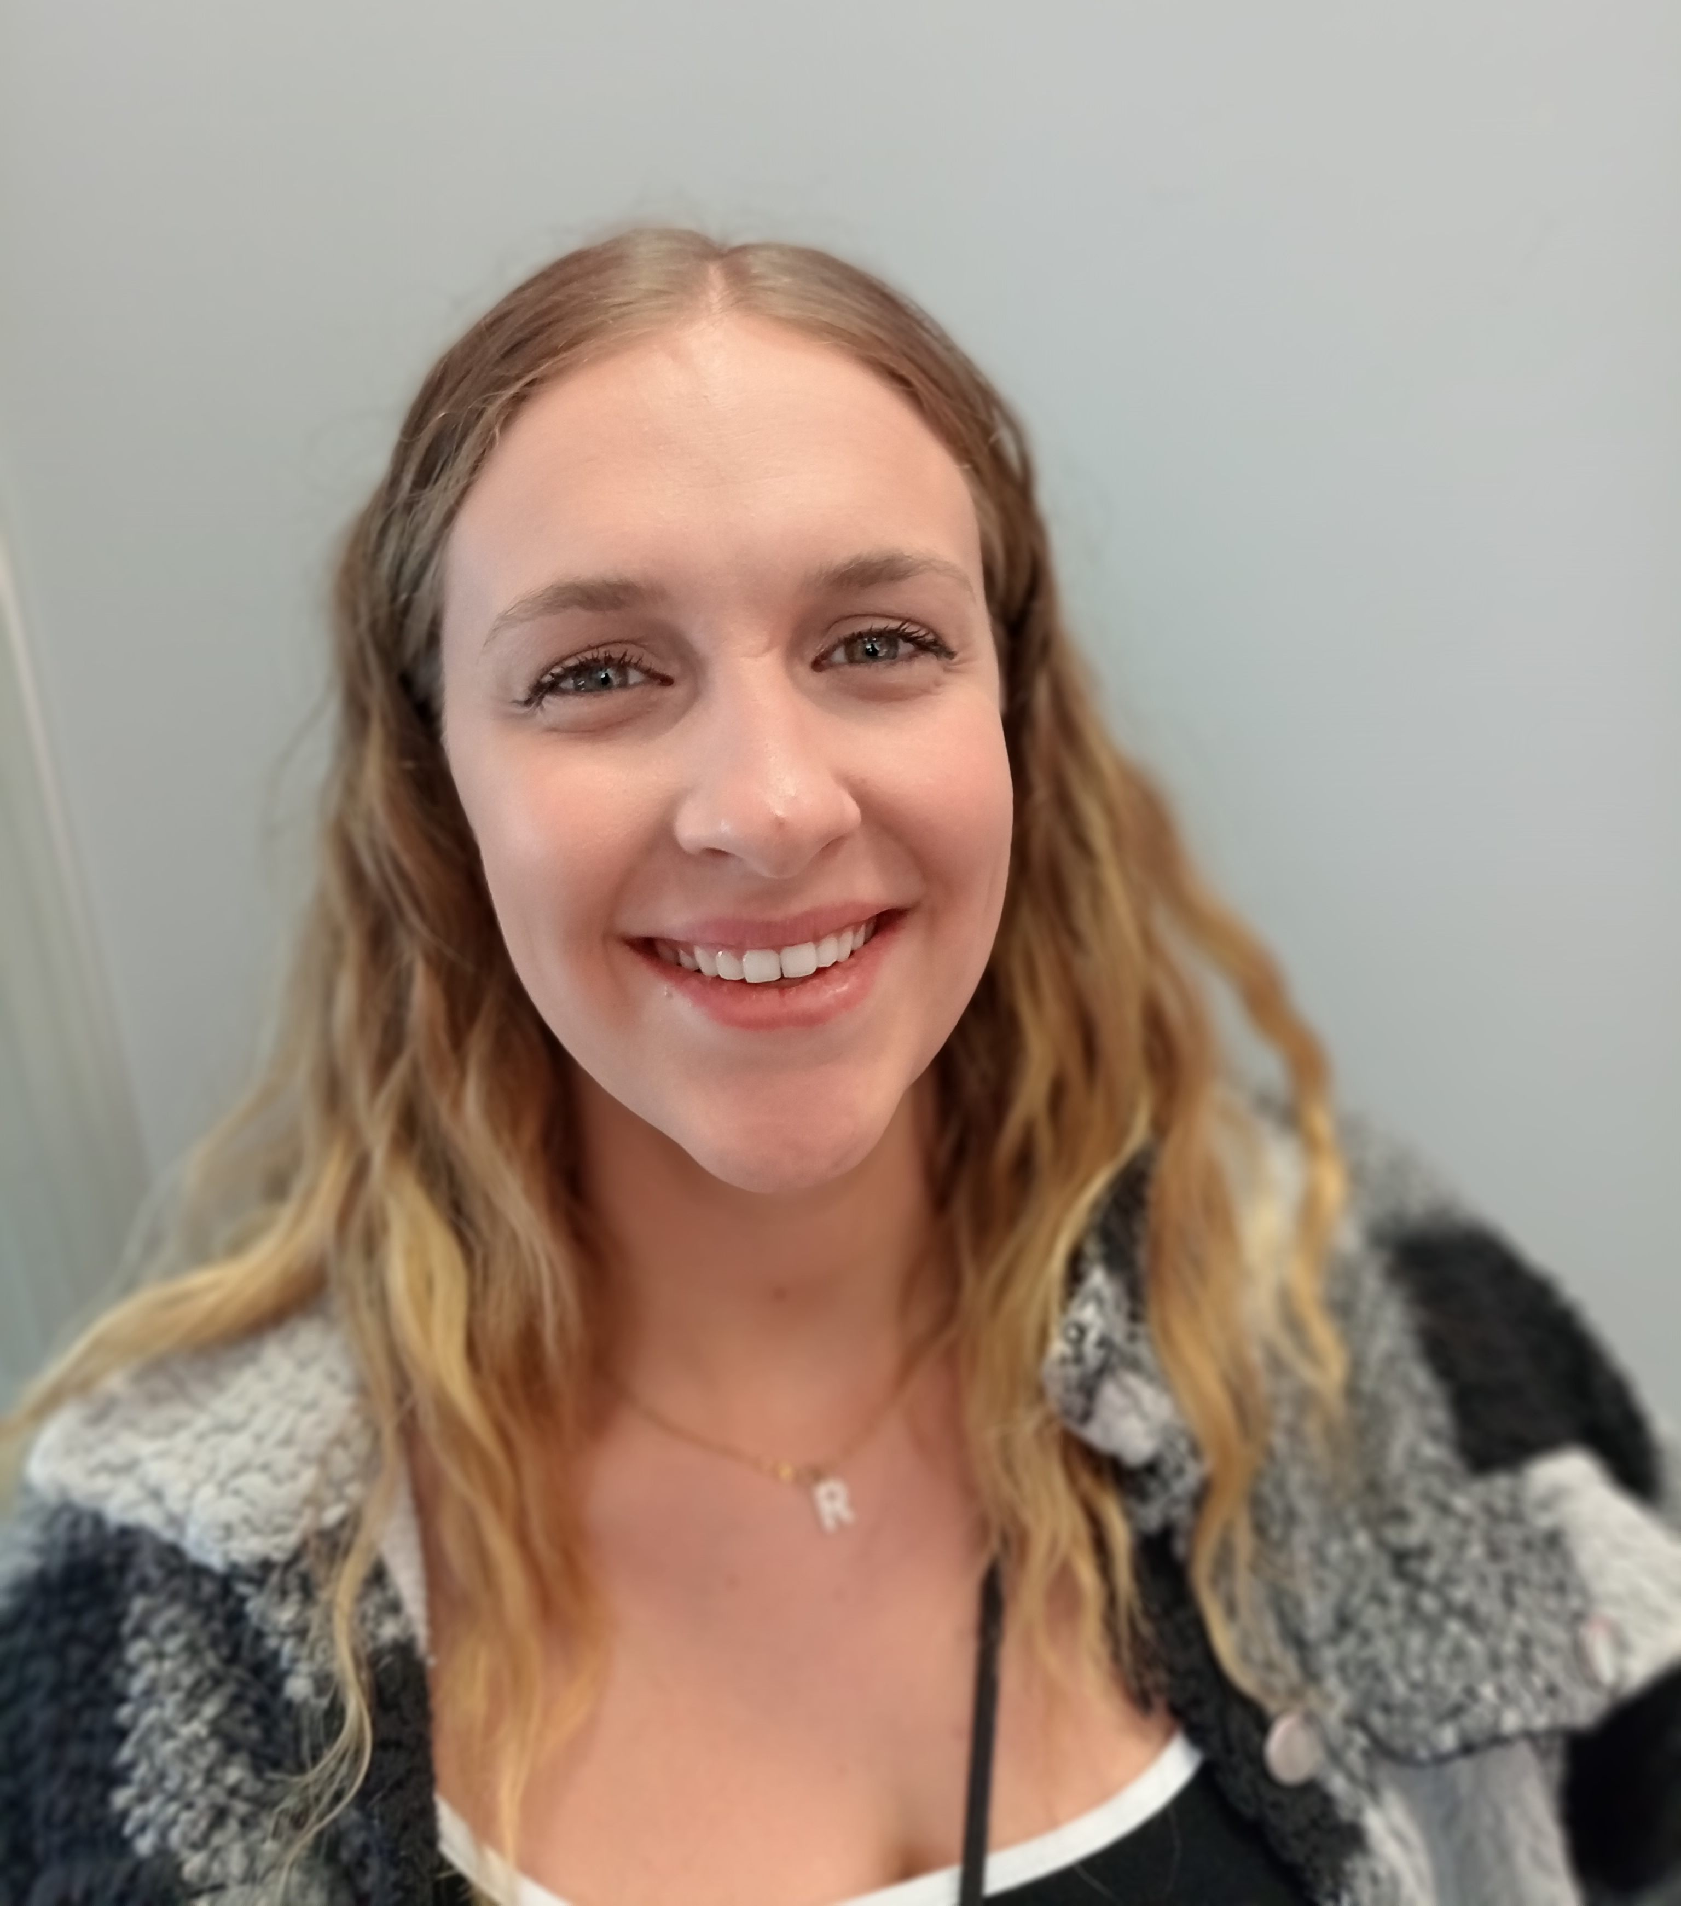
Vie municipale
Les travaux au périscolaire
Les travaux pour créer un lieu propre à la restauration du midi débutent cet automne.
En effet, le périscolaire n’est plus adapté au taux de fréquentation du midi. Les locaux actuels sont utilisés autant pour la restauration que pour l’animation et sont limités à 49 places (dérogation provisoire de Jeunesse et sport en cours). L’année passée plusieurs fois ce seuil maximal a été approché.
Le projet est de développer l’offre d’accueil des midis et permettre de dépasser le seuil des 49 enfants accueillis, d’aménager une salle de restauration spécifique pouvant accueillir 70 enfants et d’en profiter pour rénover complètement le bloc sanitaire de l’école.
Une partie du préau actuel sera ainsi transformé en salle de restauration avec création d’un office de préparation des repas plus adapté aux contraintes sanitaires.
Les locaux du périscolaire actuels seront retravaillés avec un espace d’accueil des enfants et des parents à l’entrée du bâtiment - en lien direct avec la gestion administrative, la création de vestiaire pour l’équipe d’animation, l’aménagement de deux salles selon le type d’activités …
Les travaux débuteront à la fin du mois de septembre et s'étaleront sur toute l'année en privilégiant les vacances scolaires, pour une mise en service de l'ensemble à la rentrée 2026.
Le coût du projet s’élève à 697 000 € (travaux et maitrise d’œuvre). Il est financé par une aide de la CAF d’un montant de 270 000 € et une aide de l’Etat au titre de la DETR pour 107 487 €.
Des changements et de nouveaux projets au périscolaire de Lapoutroie
Cette année, le périscolaire de Lapoutroie a vu partir deux de ses animateurs Thomas, animateur permanent depuis 2022, Alice, animatrice sur les temps de midi durant l’année scolaire 2024/2025.
Les P’tits Welches les remercient chaleureusement pour leur investissement et leur souhaitent une belle continuation. L’équipe, déjà composée des deux maîtresses de maison Christelle C. et Christelle F., ainsi que de Béatrice, la directrice, s’agrandit. Elle accueille désormais Corinne, animatrice sur les temps de midi, et Diane, animatrice permanente.
« Je m’appelle Diane, j’ai 25 ans et je suis originaire de Colmar. J’ai toujours souhaité travailler auprès des enfants. Après un Master MEEF pour devenir professeur des écoles, j’ai découvert l’animation lors d’une expérience à Wintzenheim et cela m’a beaucoup plu. Résidant à Orbey, j’ai saisi l’opportunité de rejoindre le périscolaire de Lapoutroie. Sa taille humaine permet de mieux accompagner chaque enfant. »
Pour cette nouvelle année scolaire, l’équipe des P’tits Welches a choisi de travailler autour du thème des émotions.
« Il nous semble essentiel d’aider les enfants à mieux comprendre ce qu’ils ressentent et à apprivoiser leurs réactions. Cela leur permettra d’améliorer leur connaissance d’eux-mêmes, de mieux comprendre les autres et de développer des relations saines avec les autres. »
Ce projet sera enrichi de thématiques complémentaires telles que « savoir faire soi-même » et « apprendre à connaître son entourage ». Enfin, rappelons que l’accueil de loisirs sera ouvert à chaque petites vacances, durant la deuxième semaine. Le programme ainsi que les dossiers d’inscription seront disponibles au moins trois semaines avant chaque période.

Slide 4

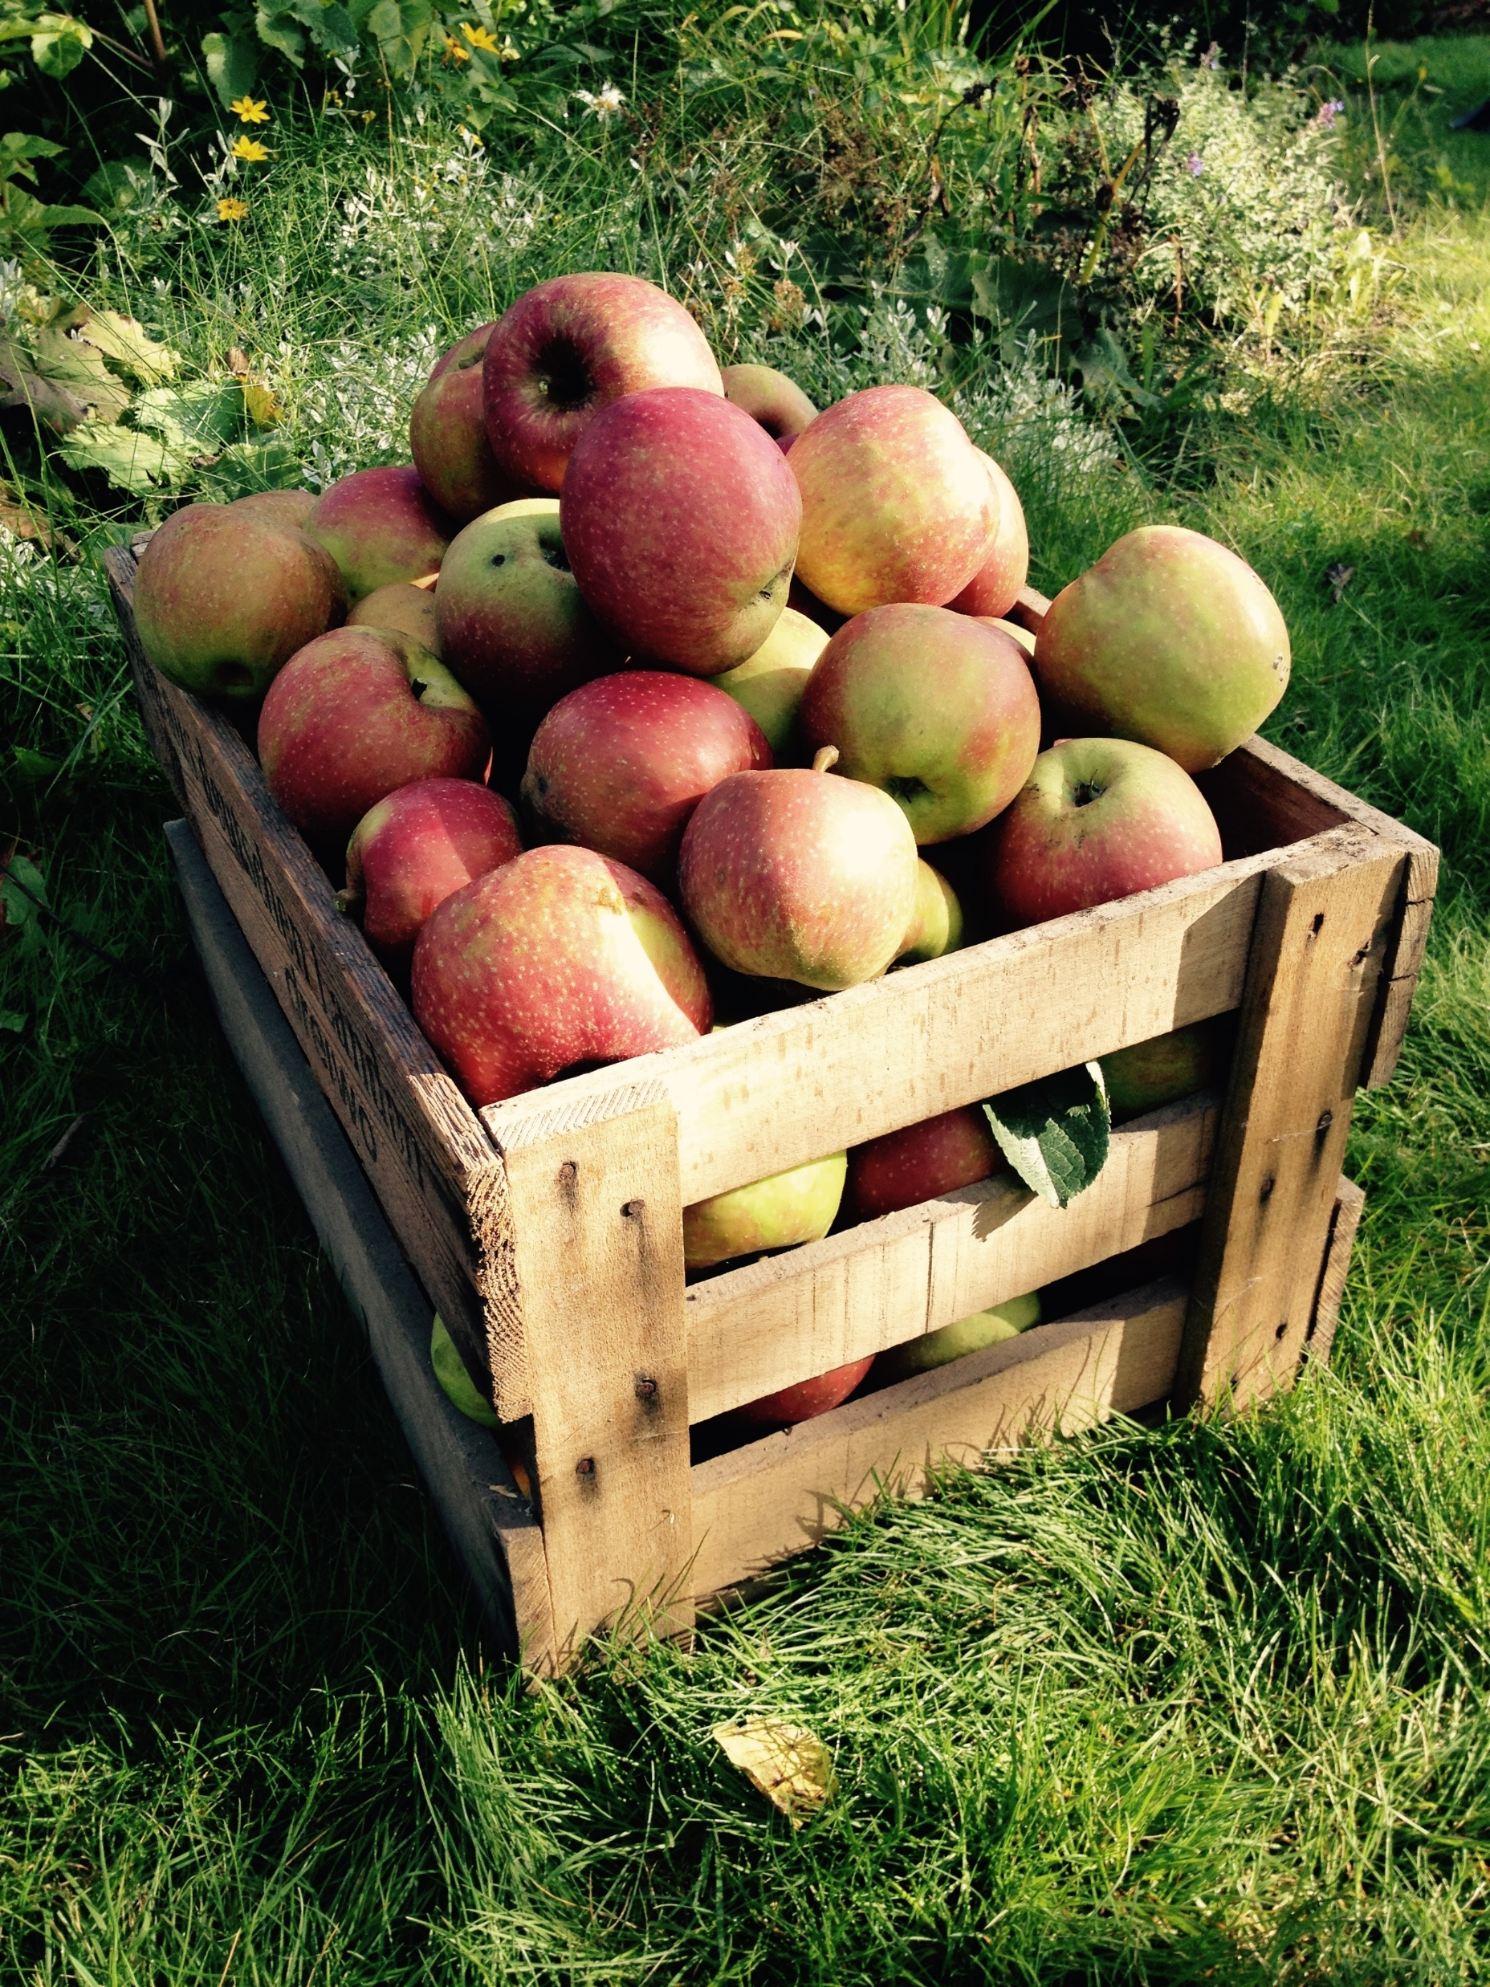
Vie municipale
Service civique à l’école de Lapoutroie
En quelques mots…
Le volontaire assiste les enseignants, pendant la classe, dans l’école primaire de Lapoutroie.
Votre mission de service civique
Objectifs : En s’engageant auprès des équipes des écoles, le volontaire participe à des actions et projets au service des élèves dans les domaines de l’art, la culture et le sport et de la citoyenneté.
Actions :
Contribuer à l’organisation et à la préparation du matériel de classe. Aider à l’animation d’activités favorisant l’inclusion.
Animer des activités pour favoriser la participation des élèves aux journées à thème : lutte contre le racisme, harcèlement, engagement.
Aider à la coordination entre les élèves, les enseignants et les intervenants lors des projets.
Soutenir l’organisation de temps forts : spectacle, concert, exposition…
Durée : 9 mois. La mission est disponible de suite.
Organisme : Rectorat de l’académie de Strasbourg
L’atelier de jus de pommes est ouvert
L'association "Atelier jus de pommes" de Lapoutroie vous propose de venir vous-même presser vos pommes et participer ensuite à l'embouteillage du jus de pommes au prix de 0.80€ le litre.
Il faut une quantité minimum de 80/100 kg de pommes et prévoir ses bouteilles de 1 litre à capsuler propre ou Bag in Box en vente sur place.
Si besoin nous avons des bouteilles en vente aussi.
Pour la saison 2025, l’atelier ouvrira ses portes à partir du lundi 8 septembre jusqu’à fin octobre.
Uniquement sur Rdv au 06.43.51.95.15 après 17h30 ou par SMS
L'atelier est situé au niveau de l'ancienne gare, rue du Général Dufieux.

Slide 5
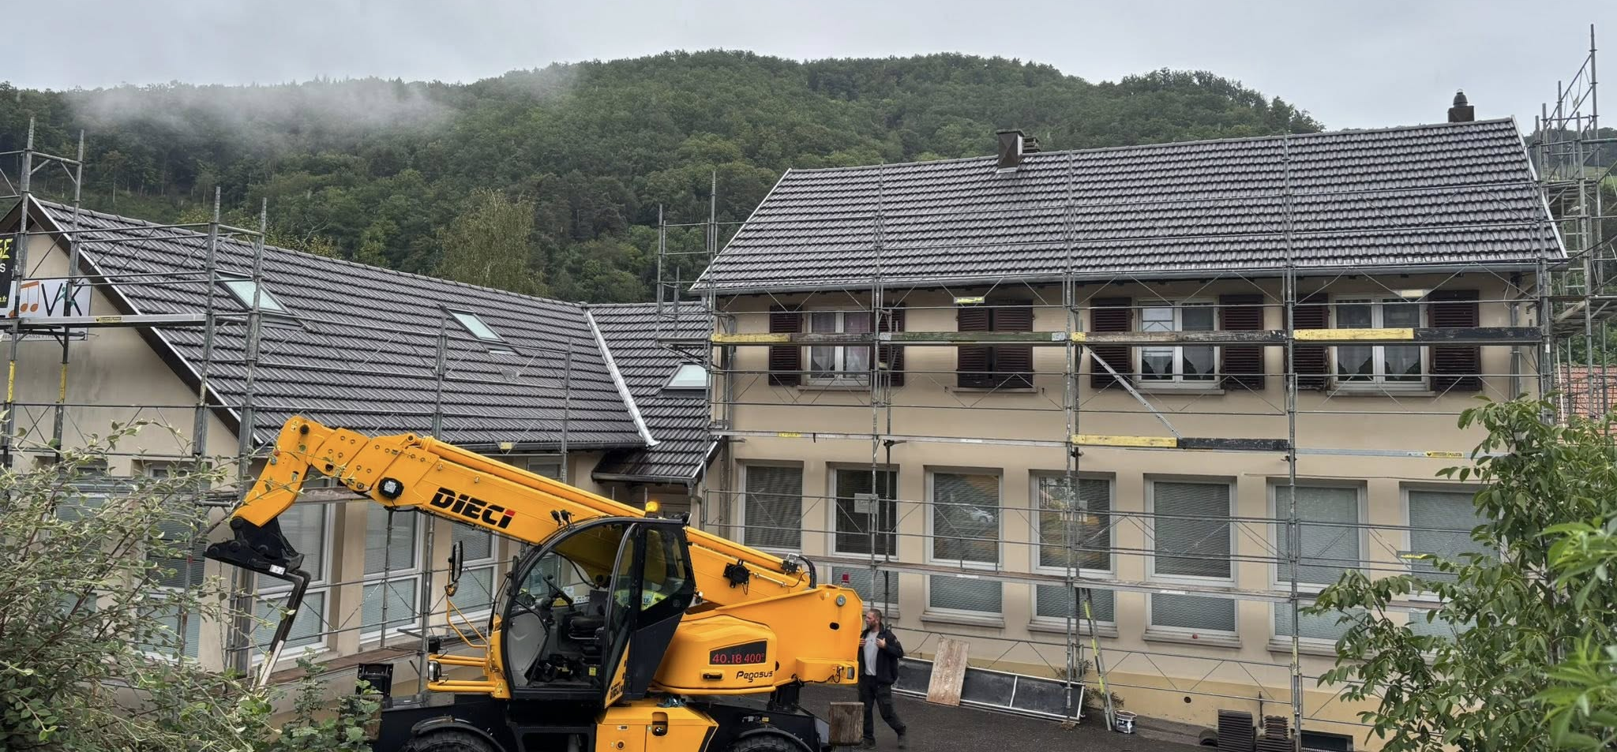
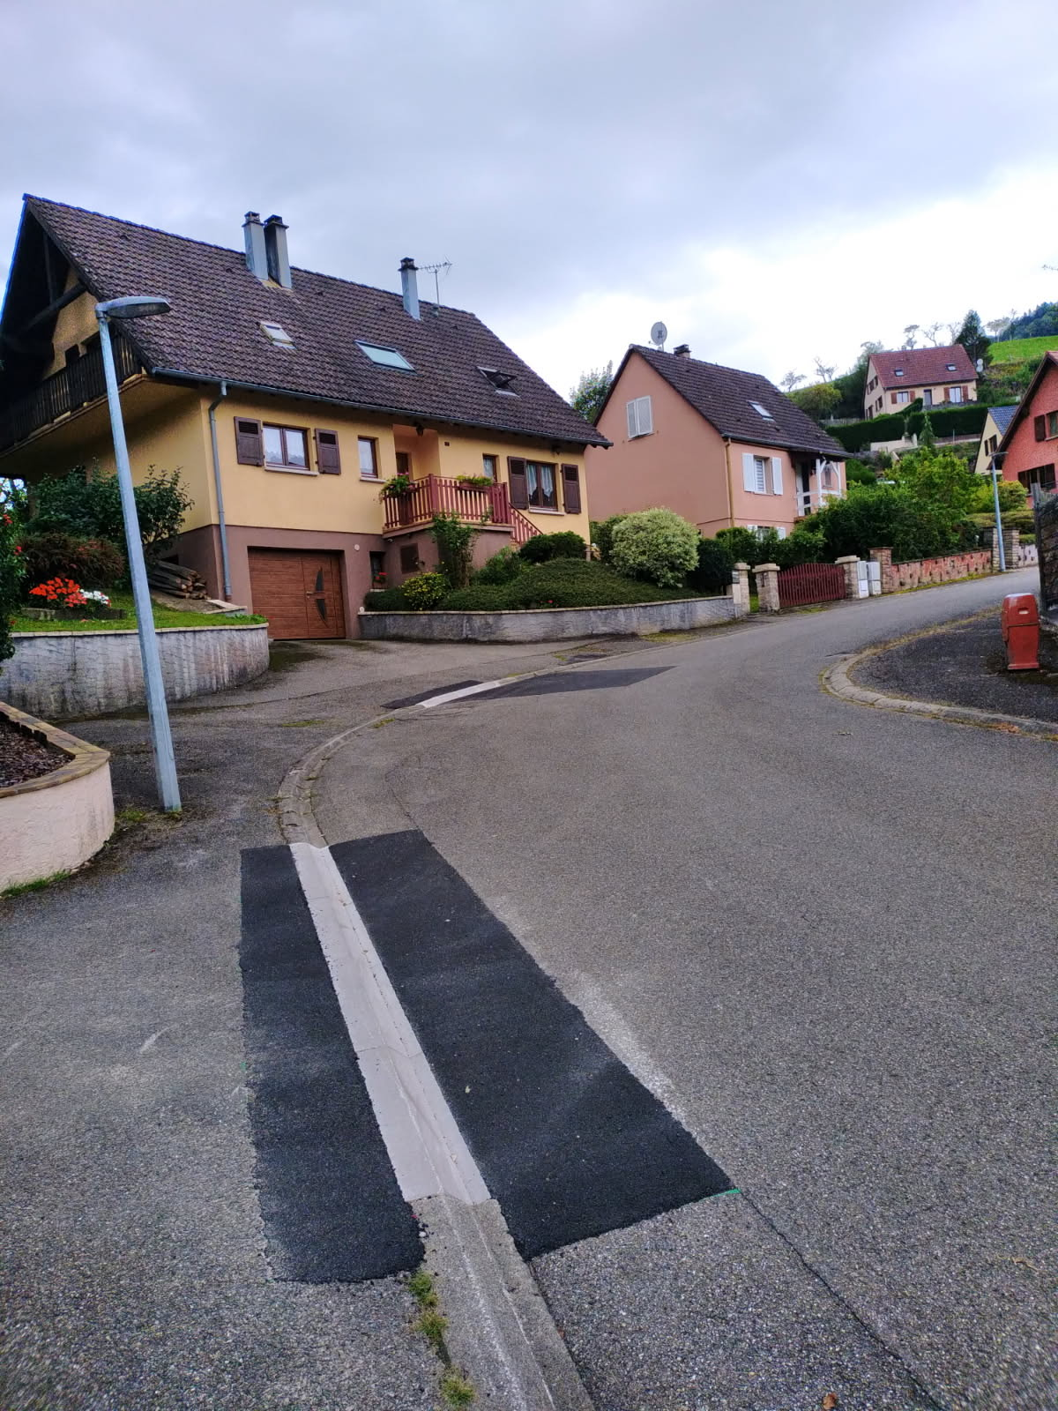
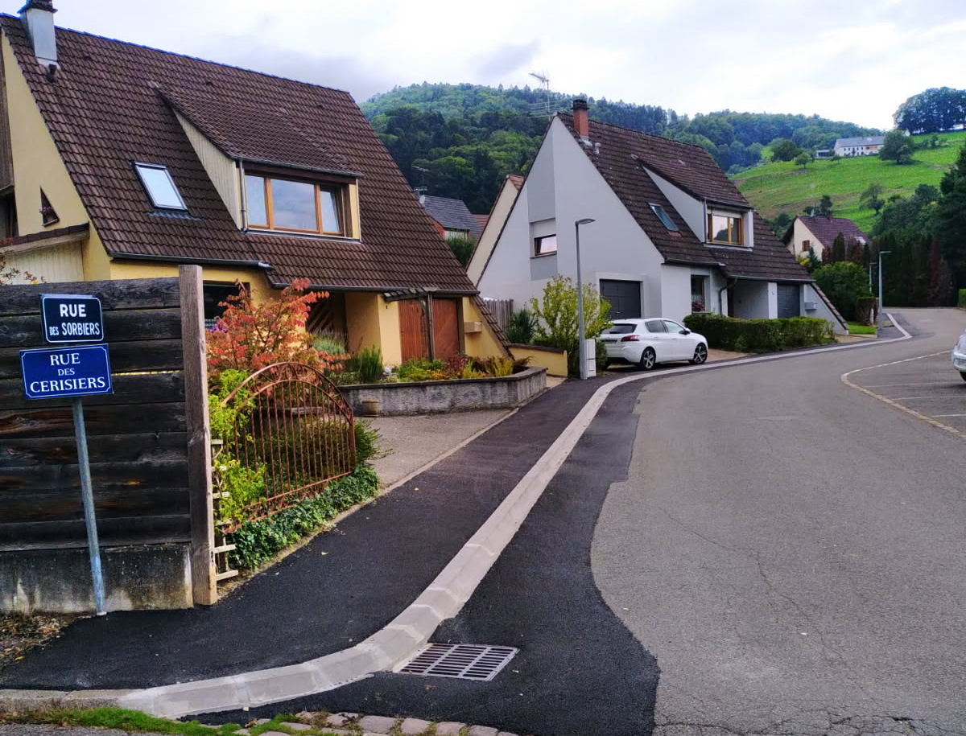
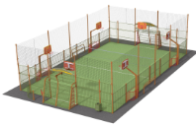


Vie municipale
Réfection de la toiture de l’école de musique
L’entreprise Fernandez couverture a réalisé les travaux pour un montant de 46634 €
Interruption des travaux de voirie au Tschépitre
Les travaux de voirie ont été arrêtés du fait de l’entreprise. Une nouvelle entreprise va être mandatée pour terminer les travaux.
Début des travaux pour le terrain multisports
Le terrain multisport, qui sera situé à proximité de l’école et du périscolaire, va bientôt sortir de terre.
Au courant du mois de septembre, l’entreprise Husson va réaliser les travaux de fondation. L’entreprise Giamberini réalisera ensuite les travaux de terrassement et de mise en place de la rampe d’accès pour les personnes à mobilité réduite. Enfin, l’entreprise Husson installera le terrain multisports durant la seconde quinzaine du mois d’octobre.
Pendant le temps scolaire et périscolaire, les enfants encadrés par les enseignants et animateurs seront prioritaires sur cet équipement. En dehors de ces moments, tous les habitants sont invités à utiliser ce terrain pour s’exercer au foot, au basket ou encore au volley.

Slide 6
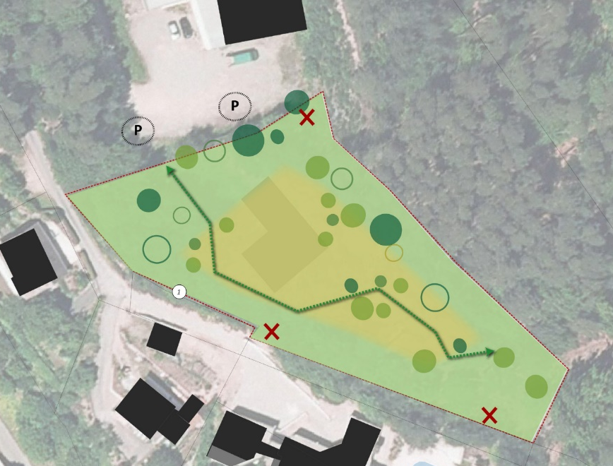
Vie municipale
Un Ecohameau à Lapoutroie : une possibilité qui reste en devenir
Au lieu-dit « les Buissons », à côté du dojo, une zone de 30 ares peut accueillir un écohameau. Cet aménagement est rendu possible grâce au nouveau PLUI en vigueur depuis 2024.
Un écohameau, c’est un lieu de vie participatif accueillant un petit nombre d’habitats réversibles, respectueux de l’environnement (choix des matériaux, économes en énergie).
En ouvrant cette possibilité aux Buissons, la commune envisageait l’installation de personnes souhaitant vivre en habitat léger, afin de diversifier l’offre de logements et ainsi accueillir de nouveaux habitants. Pour promouvoir un autre habitat, un autre rapport à la terre.
La commune a imaginé de signer un bail emphytéotique non pas avec chaque habitant mais avec un collectif d’habitants porteur à la fois, d’un projet d’aménagement, d’un projet de vie, d’idées pour s’intégrer à la vie du village.
La zone destinée à l’accueil d’un écohameau de 5 à 6 habitations
Pendant plusieurs mois, la commune a travaillé avec deux collectifs. Au fil du temps des divergences sont apparues au sein des collectifs ou entre les collectifs et la commune, qui n’ont pas permis d’envisager sereinement la concrétisation de l’écohameau dans l’immédiat. Mais l’espace est ouvert, et peut-être qu’un nouveau collectif trouvera à Lapoutroie une réponse à sa recherche, dans un futur plus ou moins proche.
Enquête publique concernant une demande d’autorisation environnementale
Une enquête publique relative à une demande d'autorisation environnementale présentée par la société SAS L2 en vue de la création d'une centrale hydroélectrique sur la Béhine se tiendra à Lapoutroie du lundi 15.09.2025 à 9h au vendredi 17.10.2025 à 17h.
Les permanences du commissaire enquêteur se tiendront à la mairie :
Lundi 15.09 de 9h à 11h Mercredi 8.10 de 15h à 18h Vendredi 17.10 de 14h à 17h.
Le dossier d'enquête publique sera consultable pendant la période d'enquête en mairie, aux heures d’accueil du public, et sur le site dématérialisé de la Préfecture : https://www.registre-dematerialise.fr/6537/
Le public pourra présenter pendant toute la durée de l’enquête ses observations et propositions sur le registre dématérialisé, sur le registre d’enquête disponible en mairie, ou directement auprès du commissaire enquêteur, oralement ou par écrit, lors de ses permanences.
A l'issue de l'enquête, le rapport et les conclusions du commissaire enquêteur seront tenus à la disposition du public :
- à la Préfecture du Haut-Rhin, 7 rue Bruat à Colmar (bureau des enquêtes publiques et des installations classées), et sur son site internet à l'adresse suivante : https://www.hautrhin.gouv.fr/Publications/Consultation-du-public-et-installations-classees/ Rapport-et-conclusions-du-commissaire-enqueteur
- à la mairie de Lapoutroie
La personne responsable du projet auprès de laquelle des informations peuvent être demandées est M. Pierre CARLIOZ représentant la société SAS L2 (n° 06 28 73 62 02 mail : pierre.carlioz@gmail.com).

Slide 7

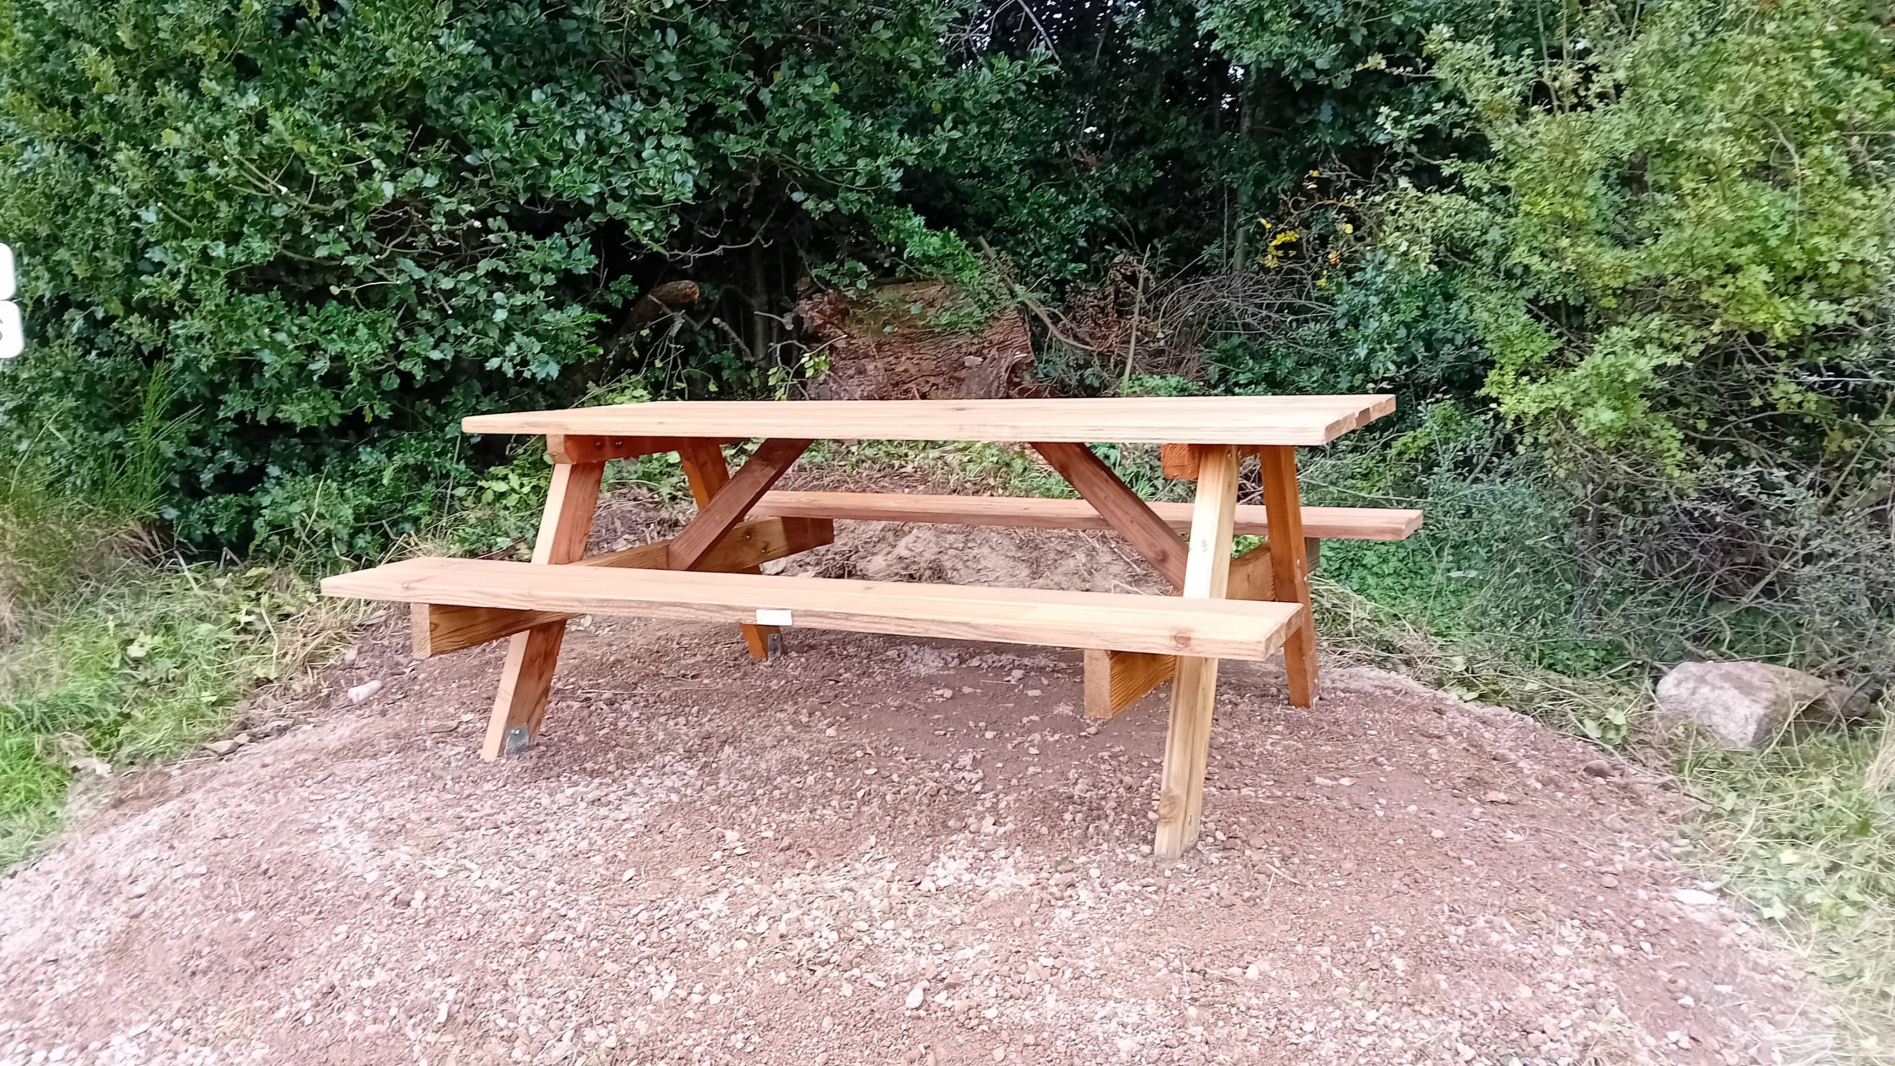
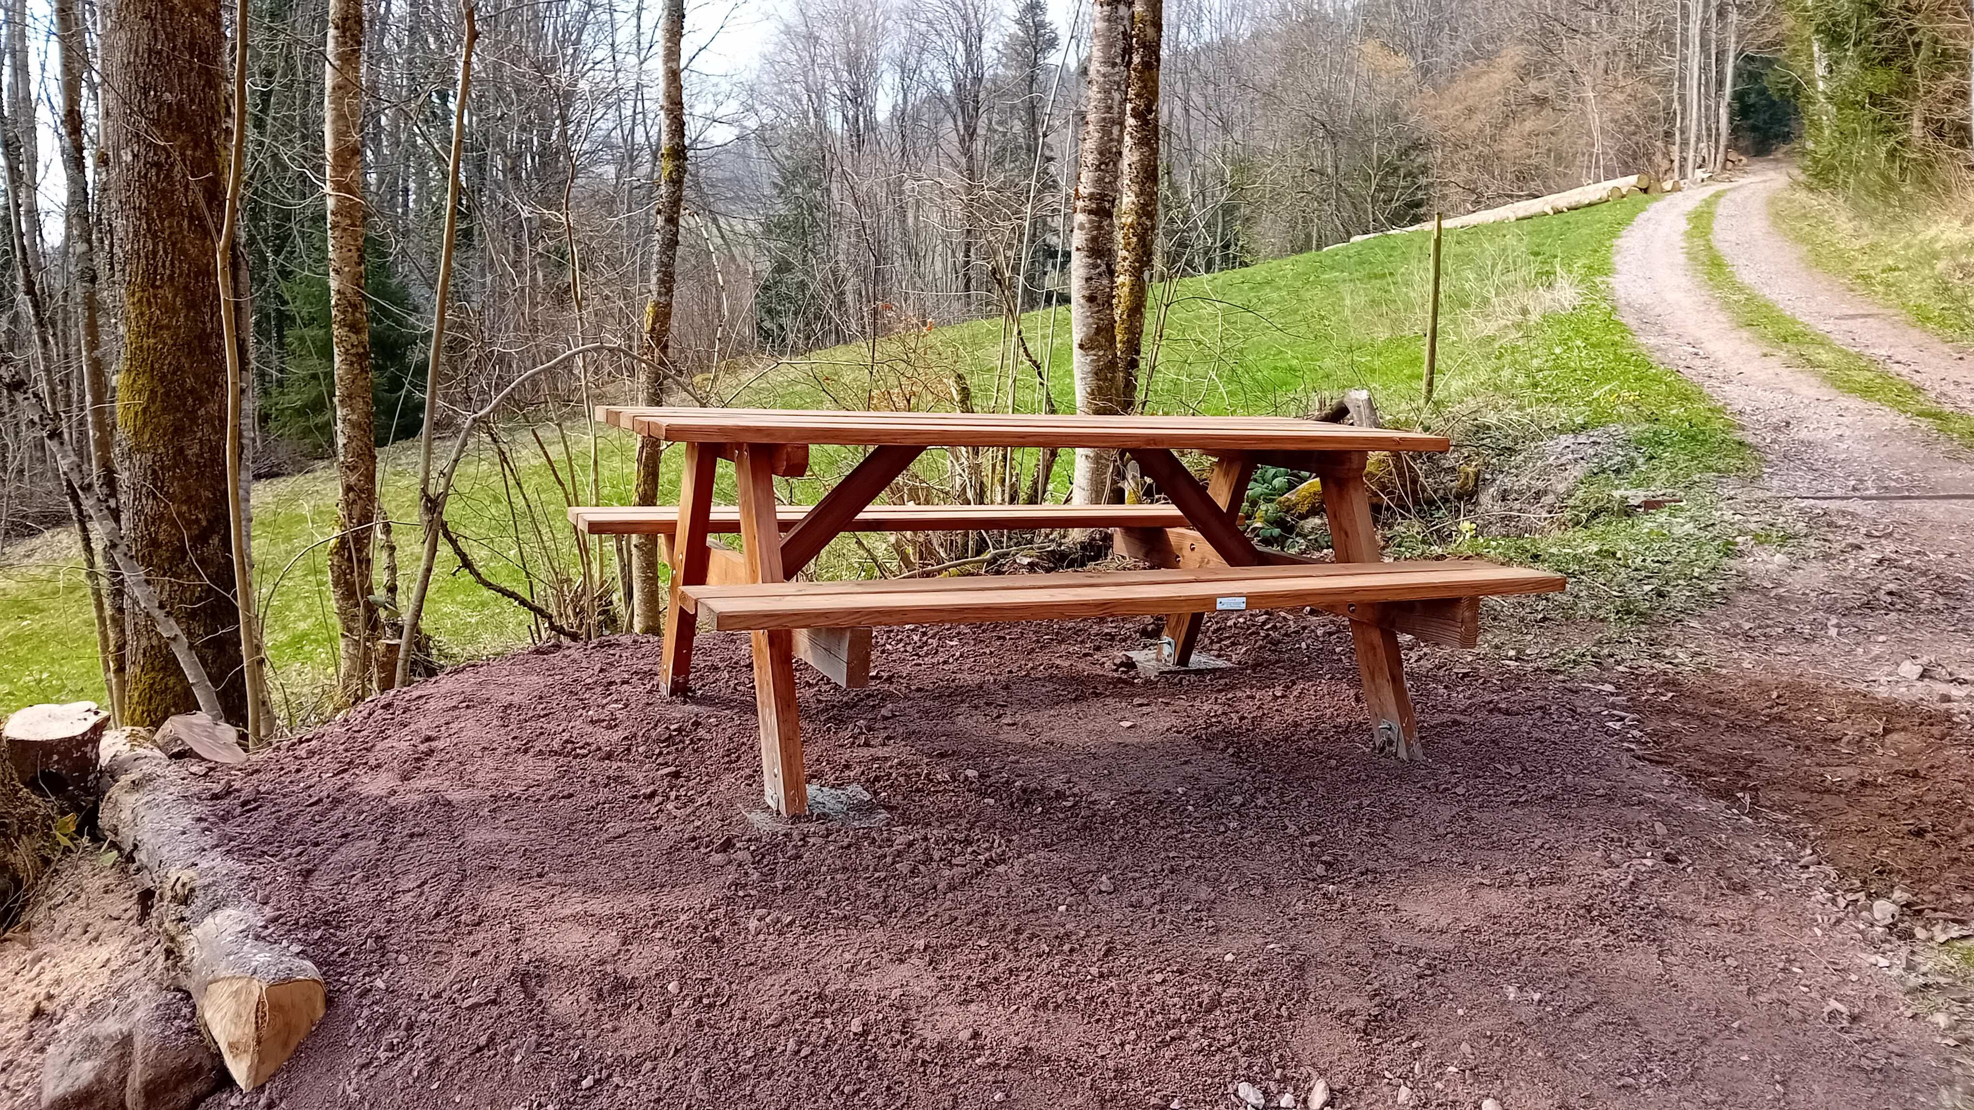
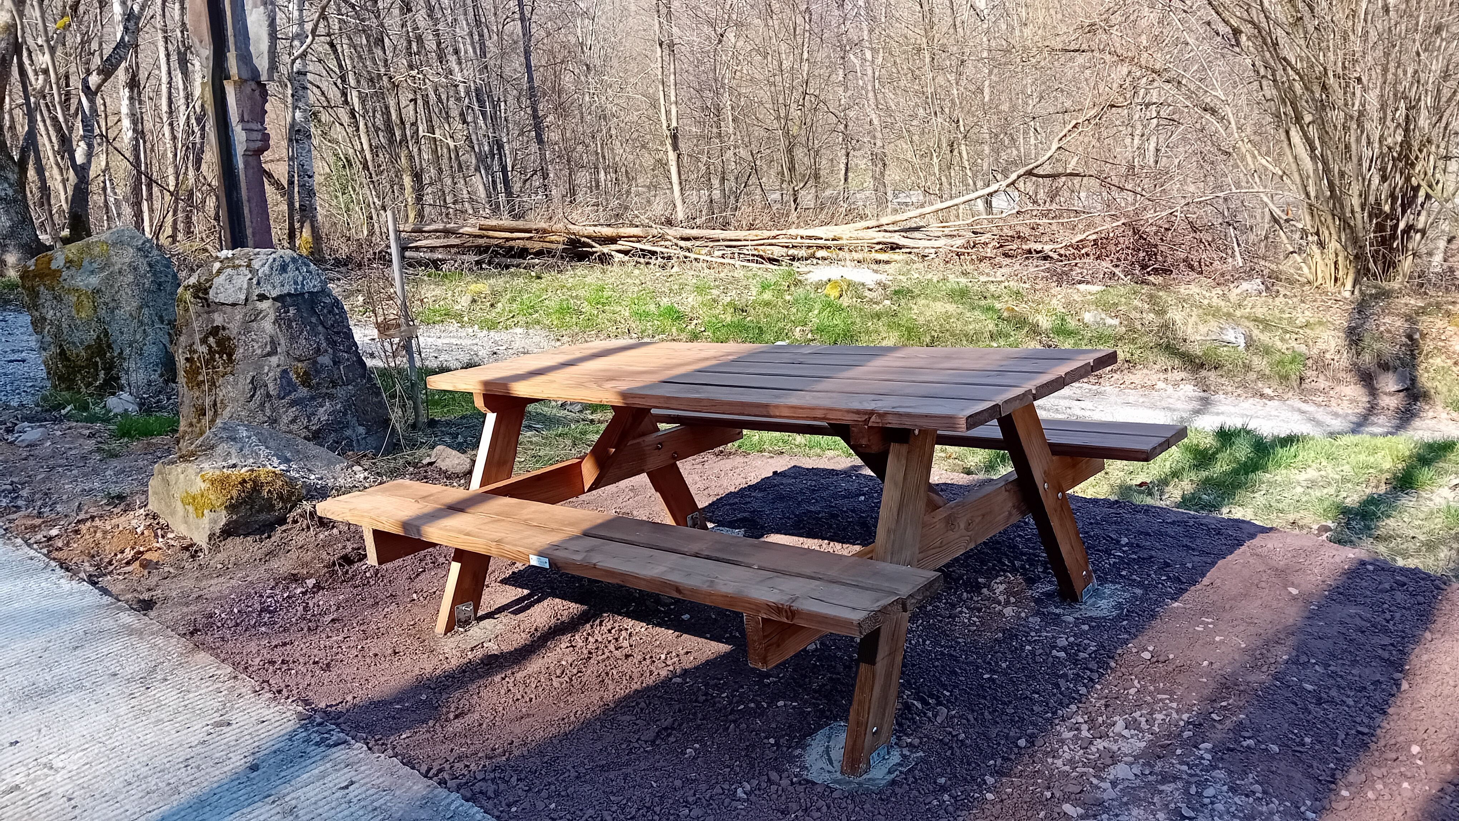
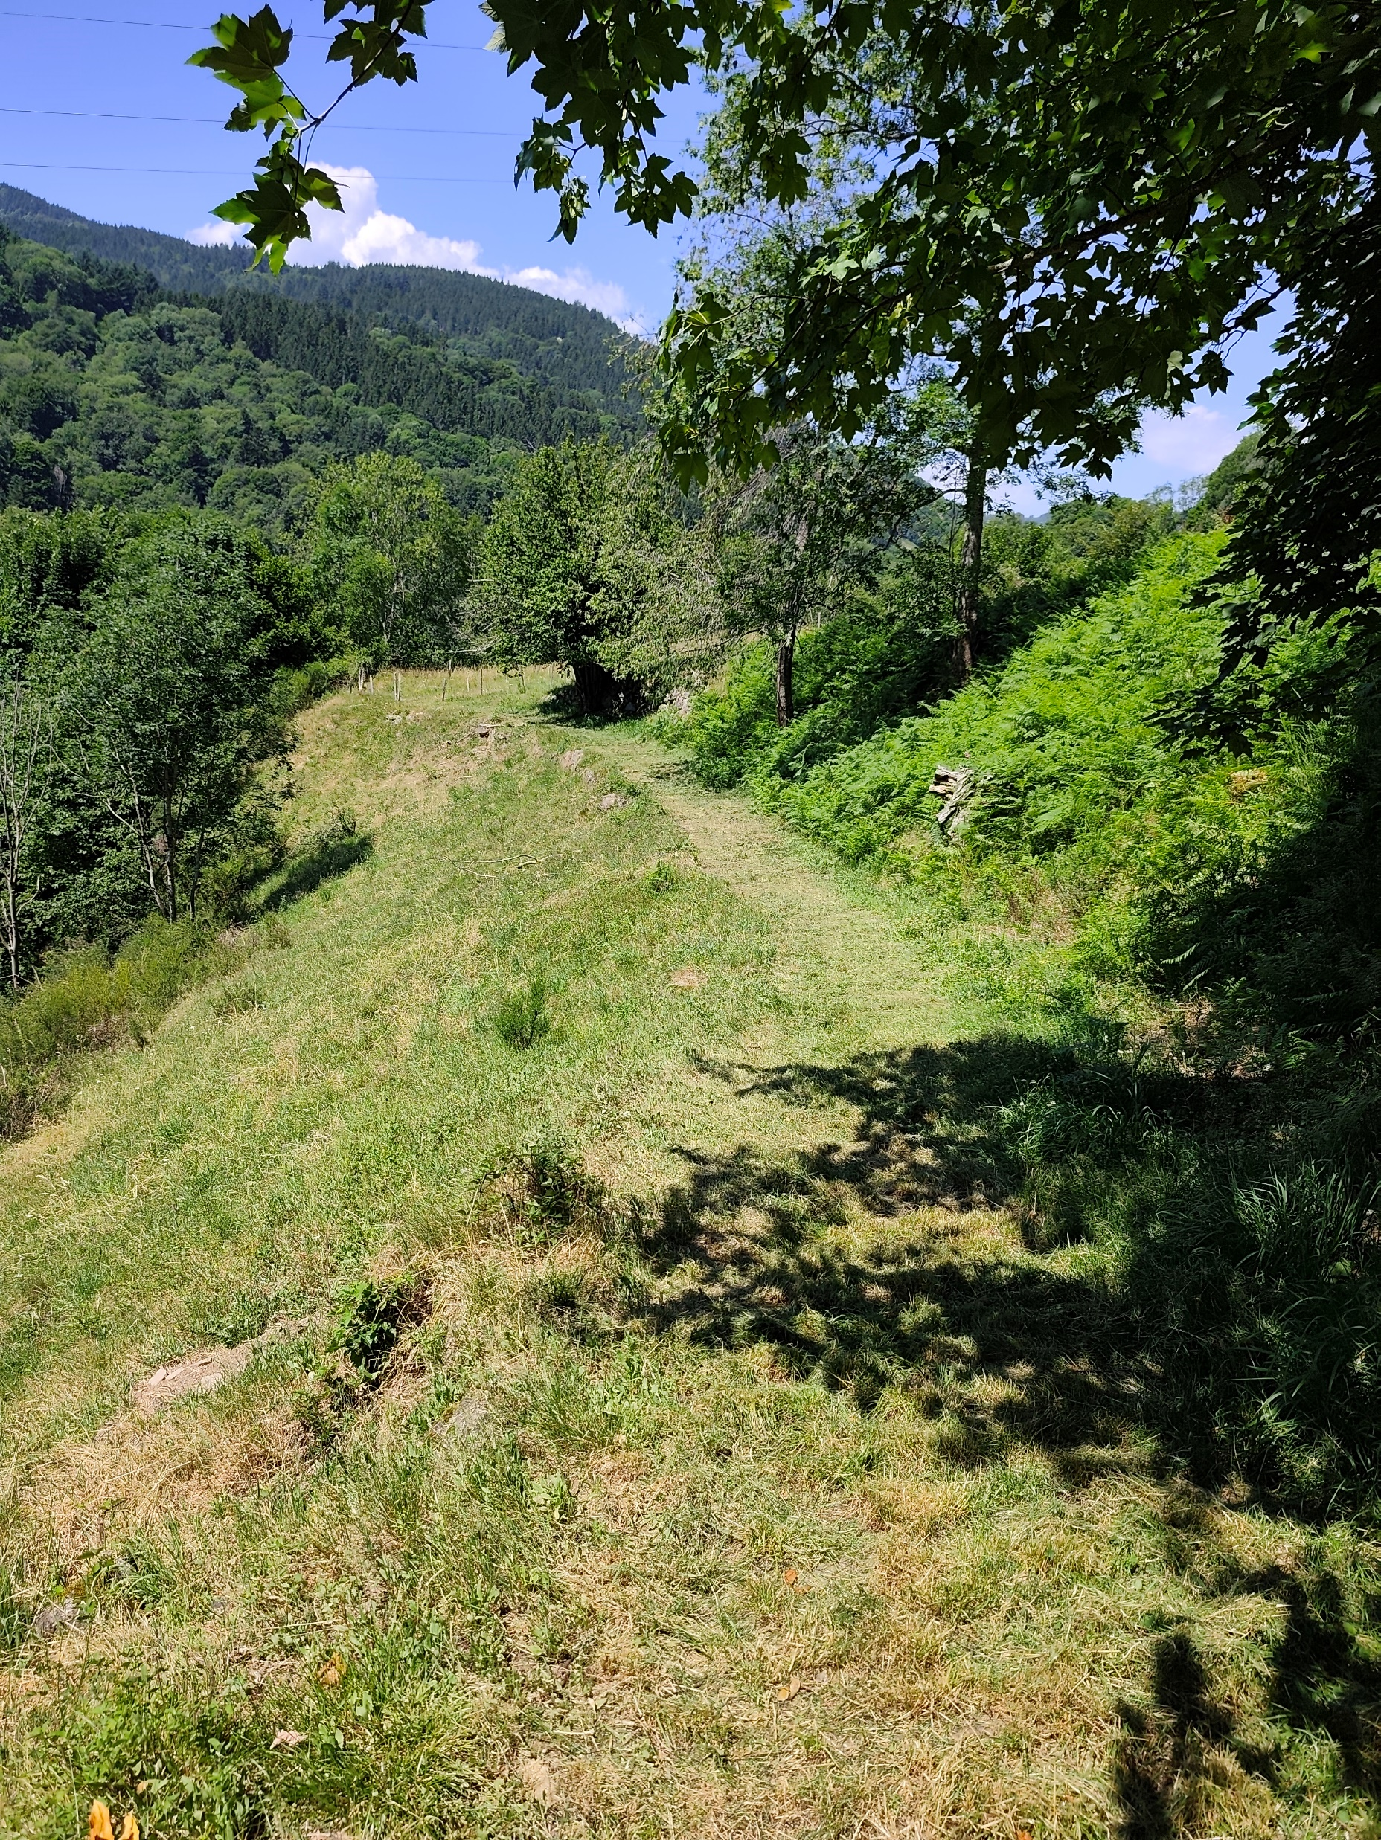
Vie municipale
Trois nouveaux bancs pour agrémenter vos promenades
Le Club Vosgien du Brézouard entretient et balise les sentiers sur les Communes de Lapoutroie, le Bonhomme et Fréland. En 2025, le club a installé trois tables bancs en pin de douglas fabriqués par la scierie Haxaire.
Les fournitures ont été financées par le Club Vosgien du Brézouard, avec l'aide de la Commune de Lapoutroie, la CEA et un don.
A condition de garder la nature propre, ne pas faire de feu et remporter vos déchets, vous pouvez vous reposer, casser la croûte et faire la sieste aux endroits suivants :
Au col de CHAMONT à l'abri des buissons
Au point le plus haut des MERELLES au bord de la route
Au bord de la nouvelle piste cyclable entre Lapoutroie et le Bonhomme au calvaire de VARINGOUTTE au niveau du COQ HARDI
Débroussaillage du chemin des Romains
En marge de la journée citoyenne, nous tenons à remercier M. Patrick SCHOENECKER et M. Costa MOLL qui ont entièrement débroussaillé le Chemin des Romains, pour le plus grand plaisir des randonneurs.

Slide 8
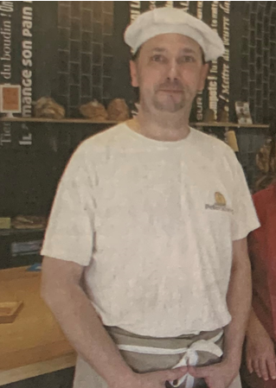
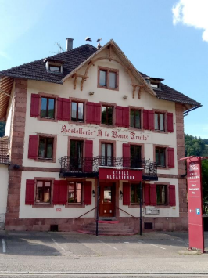
Vie municipale
Passage de relais à la boulangerie de Lapoutroie
Ce nouveau commerce ouvrira très prochainement ses portes. Au démarrage, la boulangerie sera ouverte tous les jours, y compris le dimanche, de 6h à 12h30, et deux vendeuses vous y accueilleront avec le sourire.
On trouvera « chez Norbert » les pains traditionnels (baguette, pain de seigle, pain de campagne, pain complet) mais aussi des propositions plus originales (baguette alsacienne, baguette au poivre, 3 pains spéciaux par jour). La gamme de pains sera complétée par des petits pains, des sandwichs et plats salés (quiche, pizza, pâté lorrain…), et par des tartes sucrées que vous pourrez même déguster sur place, autour de mange-debout.
Norbert a un credo : la qualité des produits. Il souhaite aussi participer à la vie du village, par exemple en accueillant les enfants de l’école pour fabriquer des manalas, ou en s’associant à d’autres évènements. Alors n’hésitez pas à pousser la porte de sa boulangerie pour faire connaissance avec Norbert, et avec ses produits. Notre village sera riche de commerces locaux si nous les faisons vivre !
Après 27 années d’activité au service des habitants de la commune, Vincent et Chantal vont reposer leurs tabliers. Ils ont attendu pour cela de trouver un repreneur, c’est chose faite en la personne de M. Norbert Baumlin.
Norbert a 38 années d’expérience en boulangerie, puisqu’il a commencé à l’âge de 15 ans. C’est sa première installation à son compte, et la boulangerie s’appellera « Chez Norbert ».
L’Hôtel « Le Valtrivin » change de mains et devient « Etoile Alsacienne » !
Dorénavant baptisé « Etoile Alsacienne », cet établissement continue d’accueillir les visiteurs dans une ambiance chaleureuse et conviviale, fidèle à l’esprit de notre belle vallée.
L’hôtel propose 8 chambres confortables, allant de la chambre double à la chambre familiale, idéales pour les randonneurs, motards, cyclotouristes ou tout simplement les amoureux de la nature venus découvrir notre région.
Les clients seront accueillis par la gérante, Mme Estelle BAUDUIN entre 16h et 20h30.
Si vous avez de la famille ou des amis de passage, pensez à leur recommander l’hôtel : une adresse locale de confiance, à deux pas de chez vous.
Pour tout renseignement : www.etoile-alsacienne.fr Tél : 07 83 88 51 26

Slide 9
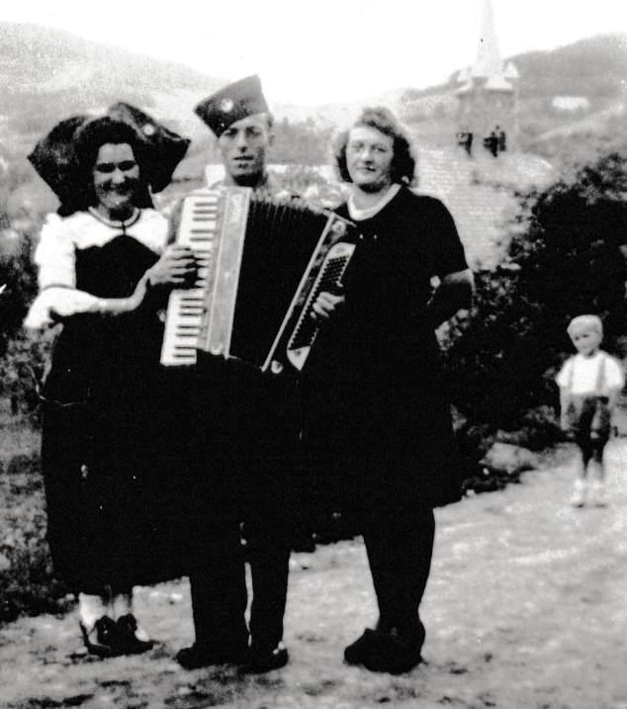
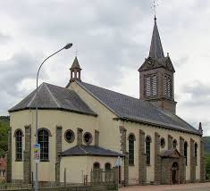
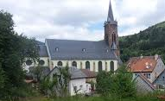
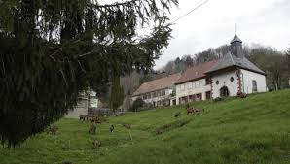
Vie municipale
Libération de Lapoutroie : rectificatif concernant M. Louis JOLE
Dans la précédente édition du Lien du mois de juin, l’article consacré à la libération de Lapoutroie contenait une information inexacte qu’il convient de rectifier.
En effet, l’article rendant hommage à Monsieur Louis Jole indiquait qu’il était d’origine tunisienne, ce qui n’est pas le cas. Monsieur Louis Jole est d’origine française, né à Marseille le 27 janvier 1918. Il a passé les premières années de sa vie dans les Hautes Alpes au village des Roberts.
Louis JOLE, son épouse et Mme BEDEZ
En 1938, il a effectué son service militaire au sein des chasseurs alpins à Briançon. Démobilisé après l’armistice de 1940, il a rejoint l’Afrique du Nord via l’Espagne et s’est engagé en tant que volontaire dans la première armée française. Durant la seconde guerre mondiale, il a combattu au sein du 4ème Régiment de Tirailleurs Tunisien appartenant à la 3ème Division d’Infanterie Algérienne qui faisait elle-même partie de l’Armée d’Afrique. Le 4ème RTT est l’un des régiments français les plus décorés de la seconde guerre mondiale.
Ce régiment a combattu durant la campagne d’Italie en particulier durant les durs combats de Monte Cassino, lors du débarquement de Provence en août 1944, de la remontée de la vallée du Rhône et aux durs et meurtriers combats de la libération des Vosges, c’est à ce moment-là que Monsieur Louis Jole s’est retrouvé dans notre commune, en particulier lors de l’éprouvante bataille du col de Bermont. Reconnaissance et distinctions ont récompensé un parcours fait de courage et d’héroïsme.
Après sa démobilisation à la fin de la guerre, Monsieur Louis Jole s’est installé à Lapoutroie où il a pu profiter de l’estime de tous et mener une vie paisible en compagnie de son épouse Jeannette née Bitzenhoffer et de ses 3 enfants jusqu'à son décès survenu le 05/08/1972.
Texte rectificatif rédigé par M. Jean-Marie MULLER, Président du Souvenir Français
Quel avenir pour nos églises ?
Le Conseil de Fabrique a la délicate charge d’assumer l’entretien de l’église Sainte-Odile de Lapoutroie, l’église Sainte-Richarde d’Hachimette, la chapelle Saint-Laurent de Ribeaugoutte et le Presbytère.
Aujourd’hui, la paroisse connaît depuis plusieurs années, une baisse du nombre de paroissiens et des offices religieux, donnant lieu à une diminution des recettes. De ce fait, il s’avère que le Conseil de Fabrique fait face à des difficultés financières pour assumer les travaux conséquents que nécessitent nos églises.
Comment faire pour que nos églises restent un repère visuel pour notre village, un lieu de culte, de partage pour nos paroissiens, ou un lieu culturel pour les touristes ? Quel avenir souhaitons-nous donner à nos églises ?
Afin de trouver ensemble une solution sur ces questions, le Conseil de Fabrique vous convie à une réunion le mardi 30 septembre 2025 à 20 heures à la Salle Paroissiale de Lapoutroie.

Slide 10





Vie municipale
À la médiathèque cet automne…
Pour la rentrée du nouveau à la médiathèque : de nouveaux outils numériques à découvrir
Dès septembre, venez découvrir deux équipements dernière génération : la Nintendo Switch 2 et le casque de réalité virtuelle Meta Quest 3. Jeux immersifs, expériences inédites et technologies de pointe vous attendent ! L’accès est gratuit, il suffit de se renseigner sur les conditions d’utilisation directement auprès de la médiathèque.
Curieux, joueurs ou simples explorateurs du numérique, c’est le moment idéal pour tester ces supports innovants au cœur de votre commune.
Une partie de …
Curieux, stratège ou simple joueur du dimanche ? À chaque séance, une nouvelle découverte t’attend : viens tester un jeu de société, échanger des fous rires ou des coups de bluff et partager un bon moment entre joueurs !
Nous vous proposons une partie de BATTLE SHEEP le Vendredi 19 septembre à 17h00
Déployez votre troupeau de mouton pour occuper un maximum de terrain et bloquer votre adversaire. Battle Sheep est un jeu de réflexion expliqué en quelques secondes et riche en choix tactiques. Animation gratuite pour les 8 ans et +. Renseignements à la médiathèque.
Mercredi on joue à quoi ?
Un nouveau rendez-vous de jeux à la médiathèque, le mercredi après-midi : cette fois-ci nous te proposons de te plonger dans le monde Playmobil …
Mercredi 24 septembre de 14h00 à 17h00, tu pourras profiter des PLAYMOBILS !
En avant les histoires ! Animation gratuite. Renseignements à la médiathèque
Envie de jouer ? Moments de découvertes ludiques
Habitués du scrabble, du tarot ou de la belote, venez découvrir d'autres jeux et partager des moments ludiques et conviviaux avec de nouvelles personnes
Lundi 29 septembre de 14h00 à 16h00 Durée : 2h00 - Pour adultes. Gratuit. Sur inscription au 03 89 47 59 78 ou mediatheque@lapoutroie.fr

Slide 11





Vie municipale
Une partie de …
Pour cette nouvelle séance nous te proposons une partie de COLONS DE CATANE. Construisez votre route vers la victoire ! Lancez-vous à la conquête d'une île vierge mais pleine de ressources. Saurez-vous construire vos villes et colonies plus vite que vos adversaires ?
Vendredi 3 octobre à 17h00 Animation gratuite pour les 8 ans et +. Renseignements à la médiathèque.
Mercredi on joue à quoi ?
Un nouveau rendez-vous de jeux à la médiathèque, le mercredi après-midi : cette fois-ci nous te proposons de te transformer en architecte
Mercredi 8 octobre de 14h00 à 17h00, tu pourras profiter des TOMTECT !
Animation gratuite. Renseignements à la médiathèque
Caf'thé : discussions autour d'une sélection de livres
La Médiathèque de Lapoutroie invite toutes les personnes intéressées à se retrouver pour une discussion littéraire. Vous trouverez à la médiathèque les 3 livres proposés à la discussion. N'hésitez pas à nous rejoindre même si vous n'avez pas lu tous les livres de la sélection le 9 octobre à 14h00.
Inscription au 03 89 47 59 78 ou mediatheque@lapoutroie.fr. Animation gratuite ouverte aux + de 14 ans.
Spectacle de contes d’ Innocent Yapi : L'arbre et le roi
Dans le cadre du festival "Graines de contes", le Réseau des médiathèques de la vallée de Kaysersberg vous propose un spectacle de contes :
L'ARBRE ET LE ROI par Innocent YAPI Mercredi 15 octobre à 15h00 - Salle des loisirs Un roi cruel faisait régner la terreur. Seuls une jeune femme et un arbre lui résistaient .... Animation gratuite. Dès 6 ans. Réservation au 03 89 47 59 78 ou mediatheque@lapoutroie.fr
Apéro jeux à la médiathèque
L'équipe de la médiathèque propose à toutes les personnes intéressées un moment ludique autour des jeux de société, envie d'échanger, de jouer et de trouver de nouveaux partenaires de jeux..
Vendredi 17 octobre de 18h00 à 20h00 à la médiathèque
Animation gratuite pour les adultes. Sur inscription au 03 89 47 59 78 ou mediatheque@lapoutroie.fr

Slide 12


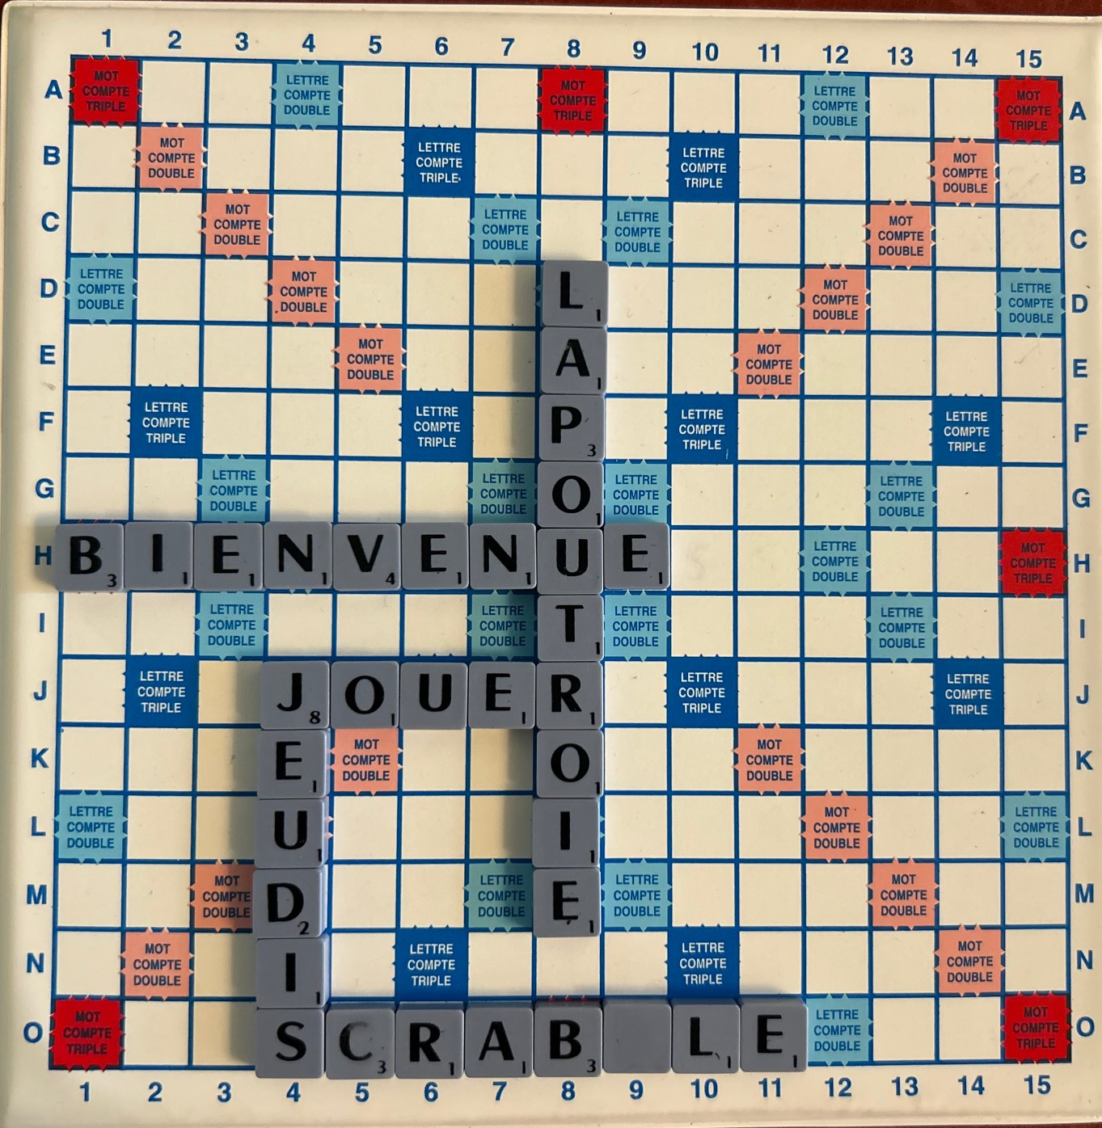
Vie municipale
FabLab: Découverte de l' Impression 3D
La médiathèque vous propose une animation qui vise à faire découvrir l’univers de l'imprimante 3D à toutes les personnes intéressées. Modélisez puis fabriquez des petits objets avec une imprimante 3D.
Vendredi 24 octobre de 14h00 à 16h00 à la médiathèque
Animation gratuite destinée aux ados de 11 à 17 ans. Sur inscription au 03 89 47 59 78 ou mediatheque@lapoutroie.fr
Bricolage d'automne à la Médiathèque
La médiathèque de Lapoutroie propose une animation : Bricolage d’Automne,
Jeudi 30 octobre de 10h00 à 11h30 à la Médiathèque de Lapoutroie
Animation gratuite destinée aux 7-10 ans. Sur inscription au 03 89 47 59 78 ou mediatheque@lapoutroie.fr
Reprise de la section SCRABBLE
La section Scrabble reprend les séances début septembre.
On y pratique le Scrabble Duplicate où tous les joueurs ont le même tirage et recherchent la solution rapportant le maximum de points.
La durée d’une séance est d’environ 2 heures.
Les séances ont lieu tous les jeudis à la salle des ventes de Lapoutroie de 14h30 à 16h30 et de 19h30 à 21h30.
La participation nécessite une adhésion à l’association ASCL.
A prévoir : votre propre jeu de scrabble , bien que certains jeux puissent être mis à disposition dans un premier temps.
Venez partager un moment convivial autour des mots… Débutants comme confirmés sont les bienvenus.
Cotisation annuelle
Adhésion ASCL : 10 €
Si vous êtes intéressés, n’hésitez pas à me contacter au 06 03 80 36 34 ou par mail Genevieve Wetterer@gmail.com
Cours de gymnastique
Le club de gymnastique a repris ses activités le lundi 1er septembre. 3 cours sont proposés dans la salle des loisirs :
Cotisation annuelle
1 cours : 70 € 2 cours : 120 €
- Fitness Lundi de 19h à 20h
- Gymnastique Mardi de 8h30 à 9h30
- Gymnastique douce Jeudi de 9h à 10h
Matériel personnel nécessaire : un tapis de sol, un élastiband et une paire de poids de 500g.
www.gymlapoutroie.com

Slide 13

Vie associative
C'est la rentrée au BUSEN Lapoutroie !
Reprise des cours de Qi Gong et de Tai Ji Quan
Les cours reprennent le 1er Octobre
L’été a été un moment de détente, de voyages, de rencontres ou tout simplement de repos bien mérité. Avec la rentrée, il est temps de retrouver un rythme plus régulier et de reprendre des habitudes qui nourrissent à la fois le corps et l’esprit.
Les cours de Qi Gong et de Tai Ji Quan sont une excellente manière de réinstaller cette harmonie dans le quotidien. Ces pratiques, accessibles à tous, allient mouvement, respiration et concentration, et offrent de nombreux bienfaits.
Retrouver un rythme naturel : après la liberté parfois un peu chaotique des vacances, les séances régulières permettent de se recentrer et d’ancrer une routine douce et équilibrante.
Entretenir son bien-être : les enchaînements favorisent la souplesse, la circulation de l’énergie et le relâchement des tensions accumulées.
Stimuler la connaissance : au-delà des mouvements, chaque séance est aussi une découverte - de soi, - de sa respiration, - mais aussi d’un art traditionnel riche d’histoire et de sagesse.
Que vous soyez débutant ou pratiquant confirmé, la reprise est le moment idéal pour se remettre en mouvement et approfondir sa pratique.
La reprise des cours aura lieu le Mercredi 01 Octobre 2025 à 19h30 à la Salle des Loisirs de Lapoutroie et le Jeudi 02 Octobre 2025 à 9h30 au dojo des Buissons de Lapoutroie.
Rentrée 2025 :
Démarrage d’un nouveau cycle Débutant en Tai Ji Quan
Les cours 2025/2026 :
1er cours : le Mercredi soir (de 19h30 à 20h30), à la salle des Loisirs de Lapoutroie. Cours de Qi Gong (débutants et confirmés)
2e cours : le Mercredi soir (de 20h30 à 21h30), à la salle des Loisirs de Lapoutroie. Cours de Tai Ji Quan (débutants et confirmés)
3e cours : le Jeudi Matin (de 9h30 à 11h00) au dojo des Buissons. Cours de Tai Ji Quan (débutants, confirmés et expérimentés). Apprentissage de différentes formes (16 séquences, 48 séquences, « poings canons » et forme de bâton)
Les cours sont dispensés d'Octobre à Juin (donc sur 9 mois/ 3 trimestres / environ 11 séances par trimestre). Il n'y a pas de cours pendant les vacances scolaires et les jours fériés.
L’enseignant
- Gilles PETITDEMANGE (Brevet d’état professeur arts martiaux chinois internes / Brevet BEES1 Judo / Diplôme Coach de vie)
Pour que les personnes intéressées puissent avoir une meilleure idée de la pratique proposée, je vous propose de venir pratiquer gratuitement pendant 2 ou 3 séances avant de vous inscrire.
N’hésitez pas à contacter Gilles Petitdemange au 06-23-39-04-58 ou gilles.petitdemange@orange.fr pour obtenir de plus amples informations sur le programme de l’année 2025/2026 (déroulement des cours, tarifs)

Slide 14
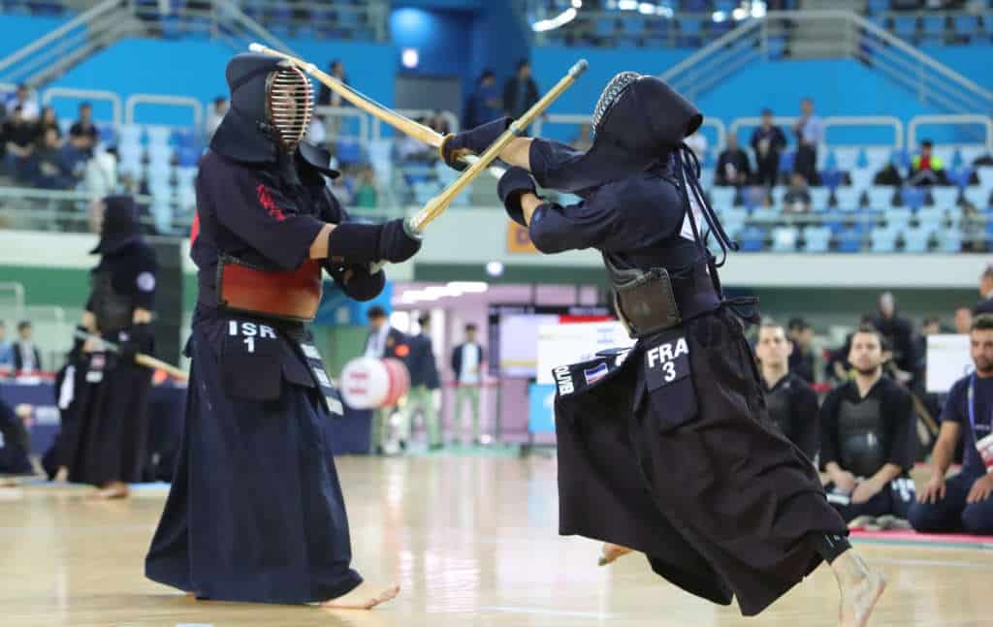

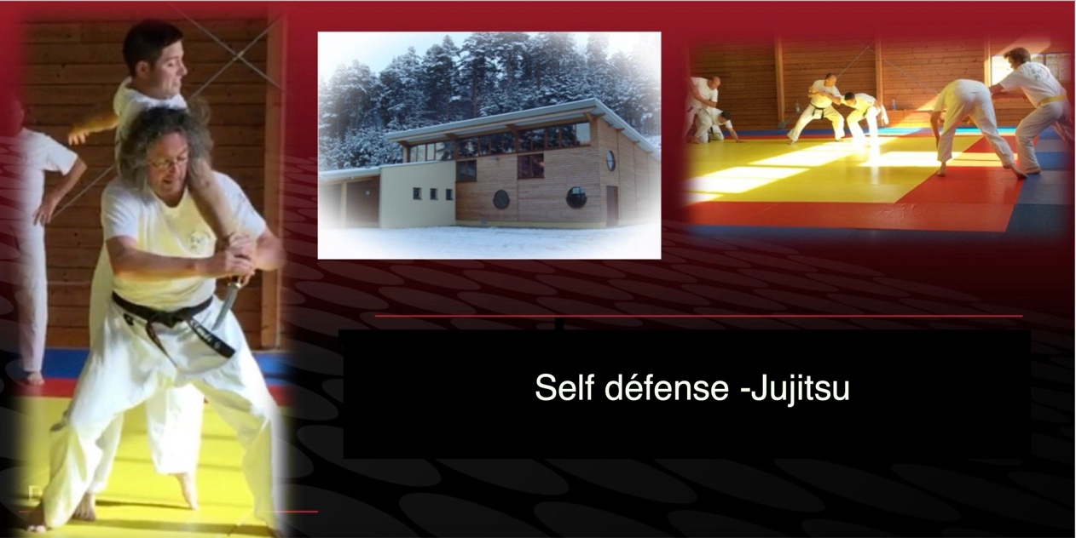

Vie associative
Les cours de KENDO ont repris depuis le 1er septembre
https://cnkendo-dr.com
https://www.facebook.com/BUSEN.KENDO.LAPOUTROIE
Le Kendo est une escrime pratiquée en armure et qui reprend les bases des techniques de combat du Kenjutsu, art martial pratiqué par les samouraïs pour s’entrainer à la guerre.
Le katana est remplacé par un sabre de bambou permettant des attaques sans retenue et sans aucun danger pour le partenaire protégé par l’armure.Les attaques de “taille” sont portées sur la tête, les poignets, le torse et “d’estoc” à la gorge. L’assaut se veut sincère et engagé, cela se matérialise par le “Ki-Ken-Taï no Ichi“, l’unité de l’esprit du sabre et du corps.
Dépense physique, sérénité et respect mutuel des combattants dans le cadre d’une étiquette sans transgression possible. Le principal « ennemi » ? Soi-même ! ..Croire en sa réussite est la première arme pour gagner !
Cours salle des loisirs : Lundi 17h-19h enfants à partir de 11 ans bienvenus. Un cours pour adultes pourrait avoir lieu un soir, suivant la demande. Professeur CFEB : Jacques Cogitore 2ème dan.
JU-JITSU / SELF DEFENSE
Reprise des cours le jeudi 11 septembre à 20h
Le ju-jitsu est une méthode de self défense très efficace, et c’est aussi une “école de vie”.
Elle apporte un bien-être physique et mental et contribue à une meilleure vie en société.
L’apprentissage des techniques de défense a pour objectif de ne jamais avoir à s’en servir, sauf cas de force majeure. De plus, dans notre pratique, le but est éducatif et non destructif, nous ne sommes pas dans un dojo pour nous faire mal, mais pour apprendre à ne pas nous faire mal.
Concernant le ju-jitsu, il existe beaucoup d’écoles et de styles, celle qui est enseigné dans notre École est à but non compétitif, de façon à ce qu’il conserve son aspect traditionnel et l’ensemble de ses techniques originelles.
Avec la non-opposition, nous sommes en présence d’un principe d’une grande intelligence. L’opposition frontale ne peut donner raison qu’au plus fort physiquement et dans la société elle ne débouche jamais sur un accord constructif.
Je terminerai avec la citation de Lao Tseu : « Qui apprend à céder est maître de la force ».
Les cours sont assurés par Claude GAUDEL, 4ème D FEKAMT, diplômé d'état
Plus d’informations : 0633990920
Horaires : Jeudi soir de 20h à 22h au Dojo
Publics : Ouvert à toutes et à tous - Adolescent(e)s et adultes
Deux séances d'essai sans engagement sont possibles.

Slide 15


Vie associative
Le Welche e-bike tour
L’AS Canton vert vous propose à nouveau cette année une randonnée VTT électrique (ouverte aux VTT musculaires pour niveau confirmé)
Dimanche 14 septembre avec un départ libre entre 7h30 et 12h.
Vous découvrirez les beaux sentiers vosgiens dans une ambiance conviviale et sportive.
2 circuits au choix : - moyen : 25 km - grand : 43 km
Départ et arrivée au parc Lefébure à Orbey / circuits passants par le ban communal de Lapoutroie. Restauration sur place.
Inscriptions et infos :
https://association-sportive-du-canton-vert.s2.yapla.com/fr/event-88124
🍔 Food Trucks Internationaux :
Dégustez des plats authentiques de différents pays, préparés avec passion.
🍻 Bières artisanales Bio de la Brasserie Bisaiguë.
🍹 Bar proposé par l'association Festi'Lap
🍭 Candy Bar
🎸 Concerts Rock Live (gratuit offert par Festi'Lap) :
**Smartypants**
**Supersonic**
Vibrez au rythme des classiques des Rolling Stone à U2 en passant par Red Hot Chili Pappers, Guns & Roses, Lenny Kravitz, Noir Désir…. Sans oublier Queen, Rag'n Bone Man, Muse, Depeche Mode, Franz Ferdinand, Oasis ou Blur…
🎨 Face Painting et Maquillage pour Enfants (gratuit offert par Festi'Lap) : Offrez à vos enfants une expérience magique avec notre artiste de maquillage.
🎈 Structure Gonflable (gratuit offert par Festi'Lap) : Laissez les enfants s'amuser et se défouler en toute sécurité dans une structure gonflable géante. Ils entreront dans le parcours jonché d’obstacles avant de rejoindre notre grenouille perchée au plus haut du toboggan.
Ne manquez pas cet événement familial incontournable !
Venez nombreux pour partager des moments conviviaux, où petits et grands pourront savourer des mets exceptionnels, et profiter d'une ambiance rock inoubliable.
Festi’Lap’Food - Un voyage culinaire et festif pour toute la famille !
Soirée organisée en partenariat avec les Foodtrucks et l'association Festi'Lap.

Slide 16


Vie associative
Dans le cadre du festival Azilo, qui aura lieu le 15 novembre à Lapoutroie , Michel Côme, bénévole de la CIMADE donnera une représentation de la pièce qu’il a écrite, intitulée
MOKTHAR VA CHERCHER SES PAPIERS À PARIS
Le samedi 18 octobre à 17 h à Beubois ( Orbey)
Pour la septième année, le festival Azilo, sera encore présent à Lapoutroie, sur le thème : TALENTS EN EXIL le samedi 15 novembre, de 15h à minuit
Venez nombreux
- découvrir les créations, dans différents domaines, de personnes qui ont du quitter leur pays,
- admirer des peintures d’artistes français sur le thème de l’exil
- partager un moment festif d’échange et de partage autour des questions de migration.
Au foyer Saint Martin, de 15h 30 à 18 h
Trois artistes de renom, Anne Lerognon, Pierre Mallo et Olivier Leclerc exposeront des œuvres sur le thème de l’exil, et deux artistes béninois et albanais présenteront leurs sculptures et peintures de sable.
Sur scène se produiront tout au long de l’après-midi, une violoniste albanaise, un pianiste et une chanteuse. Une poète iranienne et une poète géorgienne déclameront leurs poèmes et enfin, un groupe de jeunes acteurs, géorgiens et syriens présenteront une courte pièce de théâtre « la soupe aux cailloux »
Les associations locales qui viennent en aide aux réfugiés seront là pour présenter leurs actions.
A noter que l’exposition sera visible le vendredi 14 , de 8h à 18h , le dimanche 16 de 8h à 18h et le lundi de 8h à 14h. Entrée libre
A la salle des loisirs, de 18h à minuit place à la musique, avec 3 groupes qui se succèderont :
« Pasala Rico » (musique d’Amérique latine)
« Teklemek » (Groupe de rock touareg)
« the Clockmakers » ( musique à la fois rétro et moderne, le tout teinté de Rock’n Roll qui transpire)
Ces concerts sont payants , 20€ ( 15€ moins de 12 ans) Billetterie sur Hello Asso ou sur place. Pendant toute la soirée, un bar sera ouvert et une petite restauration sera proposée. Renseignements au 0632270848

Slide 17
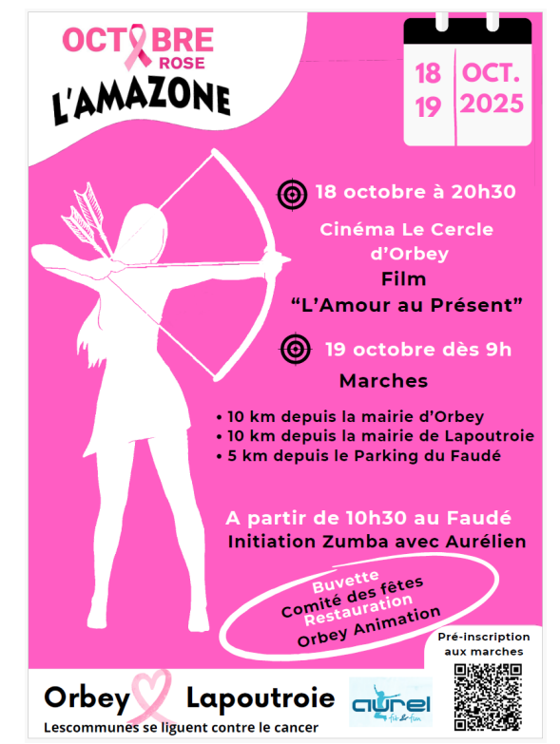
Vie associative
Octobre rose / marche de l’Amazone - 3ème édition
CINEMA Le Cercle à Orbey
18 octobre à 20h30 - Film « L’amour au présent »
MARCHES : 19 octobre
3 marches sont proposées dans le cadre de cette manifestation.
10 kms au départ de la mairie de Lapoutroie pour rejoindre la Tour du Faudé et revenir au point de départ.
10 kms au départ de la mairie d’Orbey pour rejoindre la Tour du Faudé et revenir au point de départ.
5 kms au départ du site du Faudé pour faire l’aller-retour jusqu’à la Tour du Faudé.
Les 3 marches empruntent des sentiers qui ne sont pas confortables pour les poussettes ou les fauteuils roulants.
Le départ des marches de 10 kms est prévu à 9h30. Afin de garantir l’heure des départs, il est préférable de se présenter 30 mn avant.
A 10h30-11h, vous aurez la possibilité de vous initier à la zumba sur le parking du Faudé. Le départ de la marche de 5 kms est prévu à 11h après l’animation ZUMBA assurée par Aurélien MILHAU. Afin de garantir l’heure de départ pour l’ascension vers le Faudé, il est demandé de vous présenter à 10h pour récupérer vos tee-shirts. Inscription sur place ou en ligne avant le 14 octobre.
Vente de chocolats au profit de la paroisse de Lapoutroie
Afin de financer les divers besoins de la paroisse (entretien et rénovation de nos églises), nous vous proposons une vente de chocolats CARPIN (artisan chocolatier) préalable à la période des fêtes.
En prévision de ces temps festifs, nous achetons tous du chocolat. C’est pourquoi répondre à cette action solidaire permet de soutenir la préservation de notre riche patrimoine local. N’hésitez pas à solliciter également vos proches, amis, voisins…
Paiement en espèce ou par chèque à l’ordre du Conseil de Fabrique.
Le bon de commande accompagné du règlement peut être déposé :
à Lapoutroie : dans la boîte aux lettres du presbytère ou chez Mme Odile KIEFFER 6 rue des Sorbiers
à Hachimette : chez Mme Véronique BARET 17, rue de la 5ème DB ou M. Sébastien MARCHAND 35b rue de l’Europe.
Bon de commande à retourner au plus tard le 11/11/2025 avec le paiement.
Distribution au domicile du 17 au 20 décembre 2025
Nom – prénom : ….......................................... Téléphone : …............................................
Adresse : …......................................................................................................................................................................
Chocolats CARPIN ballotins chocolats tout lait : …. ballotin de 250 g x 17€ = …. €
Chocolats CARPIN ballotins chocolats tout noir : …. ballotin de 250 g x 17€ = …. €
Chocolats CARPIN ballotins chocolats lait et noir assortis : …. ballotin de 250 g x 17€ = …. €
Chocolats CARPIN ballotins chocolats lait et noir assortis : …. ballotin de 500 g x 34€ = …. €
Papillotes CARPIN assorties en chocolat lait et noir : …. sachet de 200 g x 12€ = …. € soit un total de : …………… €

Slide 18
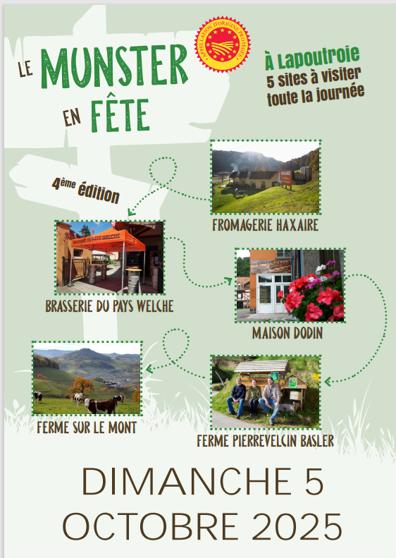
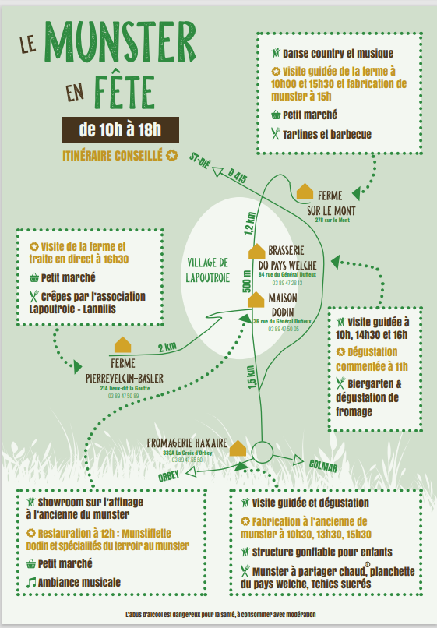
Vie associative
Le Munster en fête !
La fête du munster se déroule directement chez chaque producteur, pour un contact authentique et une découverte en direct des sites de fabrication et des artisans. De nombreuses animations et dégustations. 5 sites, différentes ambiances... des visites complémentaires qui vous feront découvrir le munster, des artisans passionnés, et notre village de Lapoutroie, au coeur du Pays Welche dans la Vallée de Kaysersberg.
Elle aura lieu le dimanche 5 octobre 2025 à Lapoutroie de 10 h à 18h.
5 sites à visiter toute la journée :
Ferme sur le Mont :
Danse country et musique. Visite guidée de la ferme à 10h00 et 15h30 et fabrication de munster à 15h. Petit marché Tartines et barbecue .
Ferme Pierrevelcin-Basler :
Visite de la ferme et traite en direct à 16h30. Petit marché.
Crêpes par l’association Lapoutroie – Lannilis.
Maison Dodin :
Showroom sur l’affinage à l’ancienne du munster. Restauration à 12h : Munstiflette Dodin et spécialités du terroir au munster . Petit marché. Ambiance musicale.
Brasserie du Pays Welche :
Visite guidée à 10h, 14h30 et 16h.
Dégustation commentée à 11h. Biergarten & dégustation de fromage.
Fromagerie Haxaire :
Visite guidée et dégustation.
Fabrication à l’ancienne de munster à 10h30, 13h30, 15h30 .
Structure gonflable pour enfants. Munster à partager chaud, planchette du pays Welche. Tchics sucrés.

Slide 19
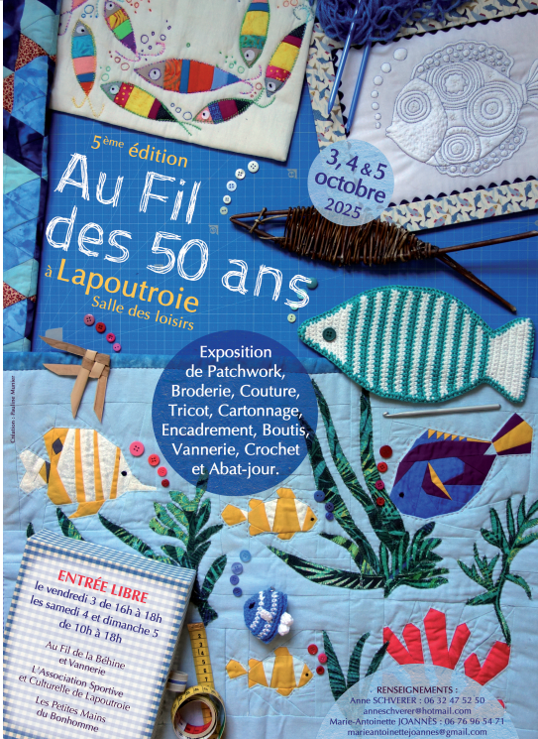
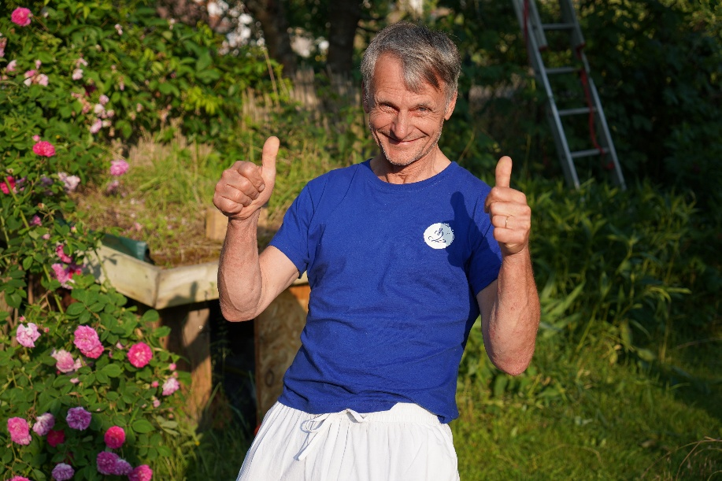


Vie associative
5ème édition : Au fil des 50 ans
Le vendredi 3 octobre de 16h à 18h Les samedi et dimanche 5 octobre de 10h à 18h
Salle des Loisirs
Les associations
Au fil de la Béhine et vannerie
l’ASCL
Les petites mains du Bonhomme
proposent une magnifique exposition de Patchwork, broderie, couture, tricot, cartonnage, encadrement, boutis, vannerie, crochet et abat-jour.
🌿
Terre et sentiers : un nouveau lieu dédié au bien-être et à la nature à Lapoutroie
Une nouvelle aventure voit le jour dans notre commune, alliant nature, bien-être et développement durable. Terre et Sentiers, créé par Gilles Lehmann, accompagnateur moyenne montagne et professeur de yoga, propose un éventail d’activités pour se reconnecter à soi-même et à l’environnement.
Les pratiques sont accessibles aux enfants, familles, scolaires et à nos aîné(e)s.
🌲 Les activités proposées :
Randonnée & connexion nature : des sorties en forêt où chaque pas est une invitation à se reconnecter à la nature et vous permettre de profiter des bienfaits énergétiques des arbres de la forêt pour se ressourcer, réduire le stress et améliorer son bien-être général.
Yoga : des séances de yoga adaptées à tous les niveaux (y compris yoga sur chaise ou yoga pour enfants), permettant de se recentrer et de se ressourcer.
Tir à l’arc : cette activité, qui développe la concentration et la maîtrise de soi, sera organisée sur l’ancien terrain de tennis des Buissons.
Conseils en éco-construction : Gilles vous accompagne également dans vos projets d’éco-construction, pour bâtir durablement et en harmonie avec l’environnement.
Envie de vous ressourcer ? Pour découvrir l’univers de Terre et Sentiers et vous reconnecter à vous-même et à la nature, rendez-vous dès maintenant pour les randonnées, et à partir d’octobre pour le Yoga & le Tir à l’Arc.
Plus d'infos : 📞 Gilles Lehmann 06 22 59 03 75
📧 contact@terreetsentiers.fr 📍 8, rue de la 5eme DB – 68650 Hachimette 🌐 https://www.terreetsentiers.fr/

Slide 20



Vie intercommunale
RÉSEAU PARENTS DE LA VALLEE DE KAYSERSBERG
Les acteurs de la petite enfance, de l’enfance et de la jeunesse de la vallée de Kaysersberg se sont rassemblés au sein d’un "Réseau Parents" local pour organiser des actions de soutien à la parentalité.
Ateliers, temps d’échanges et rencontres… le Réseau Parents propose toute l’année des animations gratuites aux familles de la vallée.
Le réseau propose prochainement:
Ateliers « Nature en famille » - Land art : mercredi 1er octobre de 14h à 16h - Sur la piste des animaux sauvages : mercredi 15 octobre de 14h à 16h
Ateliers « Pas à pas vers l’autonomie de nos bout’choux » - Alimentation et sommeil chez le tout-petit : samedi 13 septembre de 10h à 12h - Motricité globale, motricité fine et premiers gestes graphiques : samedi 25 octobre de 10h à 12h
Atelier « Apprendre à masser son bébé » : samedis 20 - 27 septembre, 4 octobre et 11 octobre de 9h30 à 11h
Atelier « Kiffe tes premières règles » : vendredi 26 septembre de 19h à 21h30
Atelier « Interlude musical en famille » : samedis 27 septembre, 4 - 11 octobre et 8 - 15 novembre de 10h à 11h
Ciné-débat « Famille recomposée & beau-parentalité » : mardi 7 octobre à 20h30
Atelier « Apprivoiser ses émotions et gagner en confiance » : mercredis 8 - 22 octobre et 5 novembre de 16h30 à 18h30
Programme complet et inscription : www.enfance-jeunesse-ccvk.fr
ZOOM sur les ateliers « Nature en famille »
Se ressourcer, apaiser les tensions, se déconnecter en famille, autour de la découverte de la nature et de son potentiel créatif.
Public : Pour les parents et enfants jusqu’à 10 ans
Animation : CPIE des Hautes Vosges / Cie Sapristelles
Calendrier : lieu de RDV précis communiqué aux personnes inscrites
Land Art avec Mathieu DUMOULIN le mercredi 1er octobre de 14h à 16h à ORBEY
Sur la piste des animaux sauvages avec Damien MEYER le mercredi 15 octobre de 14h à 16h à Kaysersberg,
Inscription obligatoire : https://bit.ly/reseau-parents-vallee-kaysersberg

Slide 21


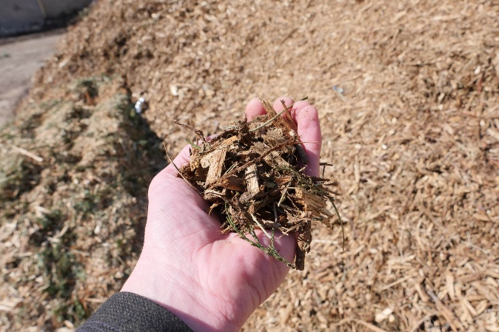
Vie intercommunale
Location longue durée de vélos électriques
60% des trajets domicile-travail de moins de 5km se font en voiture. Le vélo est donc une alternative pratique, écologique et économique !
Si vous souhaitez "sauter le pas" pour vos déplacements quotidien, la Communauté de Communes de la Vallée de Kaysersberg propose un service de location longue durée de vélos à assistance électrique (VAE) pour de vous permettre de tester ce mode de déplacement avant d’investir.
En savoir plus : www.cc-kaysersberg.fr
Collecte des bouchons au Tri Park
Le Tri Park est partenaire de l'association Les bouchons de l'Espoir 68 - ARAME qui collecte les bouchons en liège et en synthétique (imitation liège) pour améliorer le quotidien des enfants atteints de cancer. Une fois triés et recyclés, les bouchons en liège sont transformés en isolant et semelles de chaussures et les bouchons en synthétique sont transformés en sol souple pour aires de jeu.
Broyat de bois disponible en déchèterie
Du broyat est disponible en quantité à la mini-déchèterie à Orbey. Il suffit de se servir, en apportant son matériel de chargement (sacs, pelle, balai...).
Le broyat de branches est un structurant idéal pour le compost : à chaque dépôt de restes alimentaires dans le composteur, ajoutez au moins une ou deux poignées de broyat. Il peut aussi être utilisé en paillage pour protéger les plantations ou pour recouvrir les allées du jardin.

Slide 22

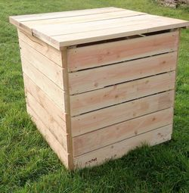
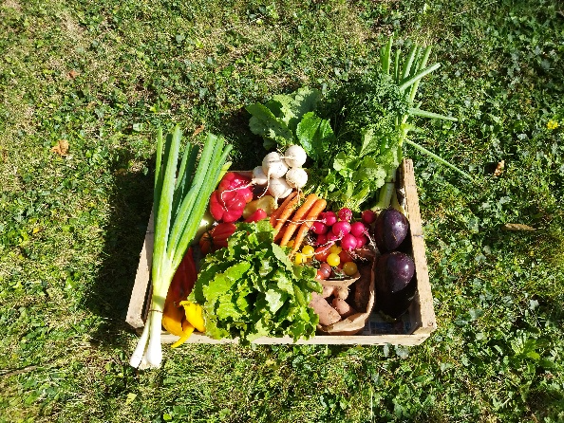
Vie intercommunale
Composteurs bois à prix coûtant
Le Service Déchets propose des composteurs en bois fabriqués en Meurthe et Moselle avec du bois (Douglas) non traité provenant de forêts d’Alsace ou de Lorraine. Montage facile sans outils, visserie et notice de montage fournies. Tarif (prix coûtant) d'un composteur de 600L : 90€ La commande est limitée à un composteur par foyer. Le prix du composteur est ajouté à la prochaine facture du Service Déchets. Commander (se munir de son n° de badge d'accès en déchèterie) : 03 89 78 21 55
Le Service Déchets propose une aide financière de 40€ maximum (dans la limite du prix d'achat), pour tout achat de matériel de compostage : composteur, lombricomposteur ou bokashi, neufs ou d'occasion.
Le versement de l'aide est conditionné par la participation à une formation sur le compostage de 30 minutes. Elle concerne les équipements achetés après le 1er juillet 2025 et est limitée à une aide par foyer tous les 10 ans.
Vous achetez un composteur bois à prix coutant auprès du Service Déchets Vous serez recontacté.e pour fixer le rdv pour la formation au compostage (30mn) L’aide sera directement déduite de la facture adressée par le Service Déchets (50€ au lieu de 90€)
Vous souhaitez acheter un composteur/vermicomposteur/bokashi neuf ou d’occasion
Pensez à conserver les preuves d'achats >> Pour un équipement neuf : facture d’achat avec nom et adresse >> Pour un équipement d’occasion : capture d’écran de l’annonce et justificatif de paiement (paypal, virement,…) Complétez le formulaire de demande d'aide à l'achat : https://service-dechets-ccvk.fr/aide-a-l-achat-d-une-solution-de-compostage-individuel.htm
Vous serez recontacté.e pour fixer le rdv pour la formation au compostage (30mn). L’aide est versée par virement bancaire.
Ordonnance verte de la vallée de Kaysersberg
La CCVK lance son ordonnance verte, un dispositif de soutien à la production maraîchère locale qui propose aux femmes enceintes du territoire de bénéficier gratuitement de :
2 ateliers de sensibilisation aux dangers des perturbateurs endocriniens
28 paniers hebdomadaires de légumes bio produits par les maraîchers de la vallée.
https://www.cc-kaysersberg.fr/transition-ecologique/ordonnance-verte.htm

Slide 23
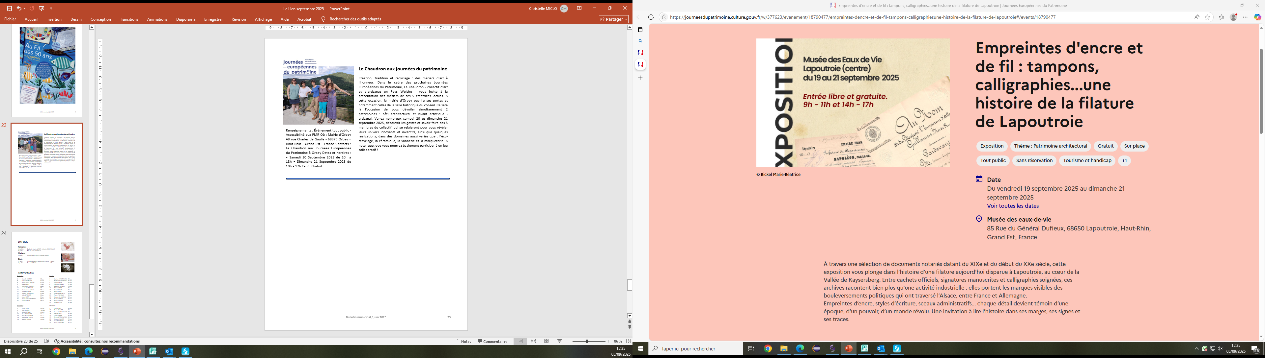

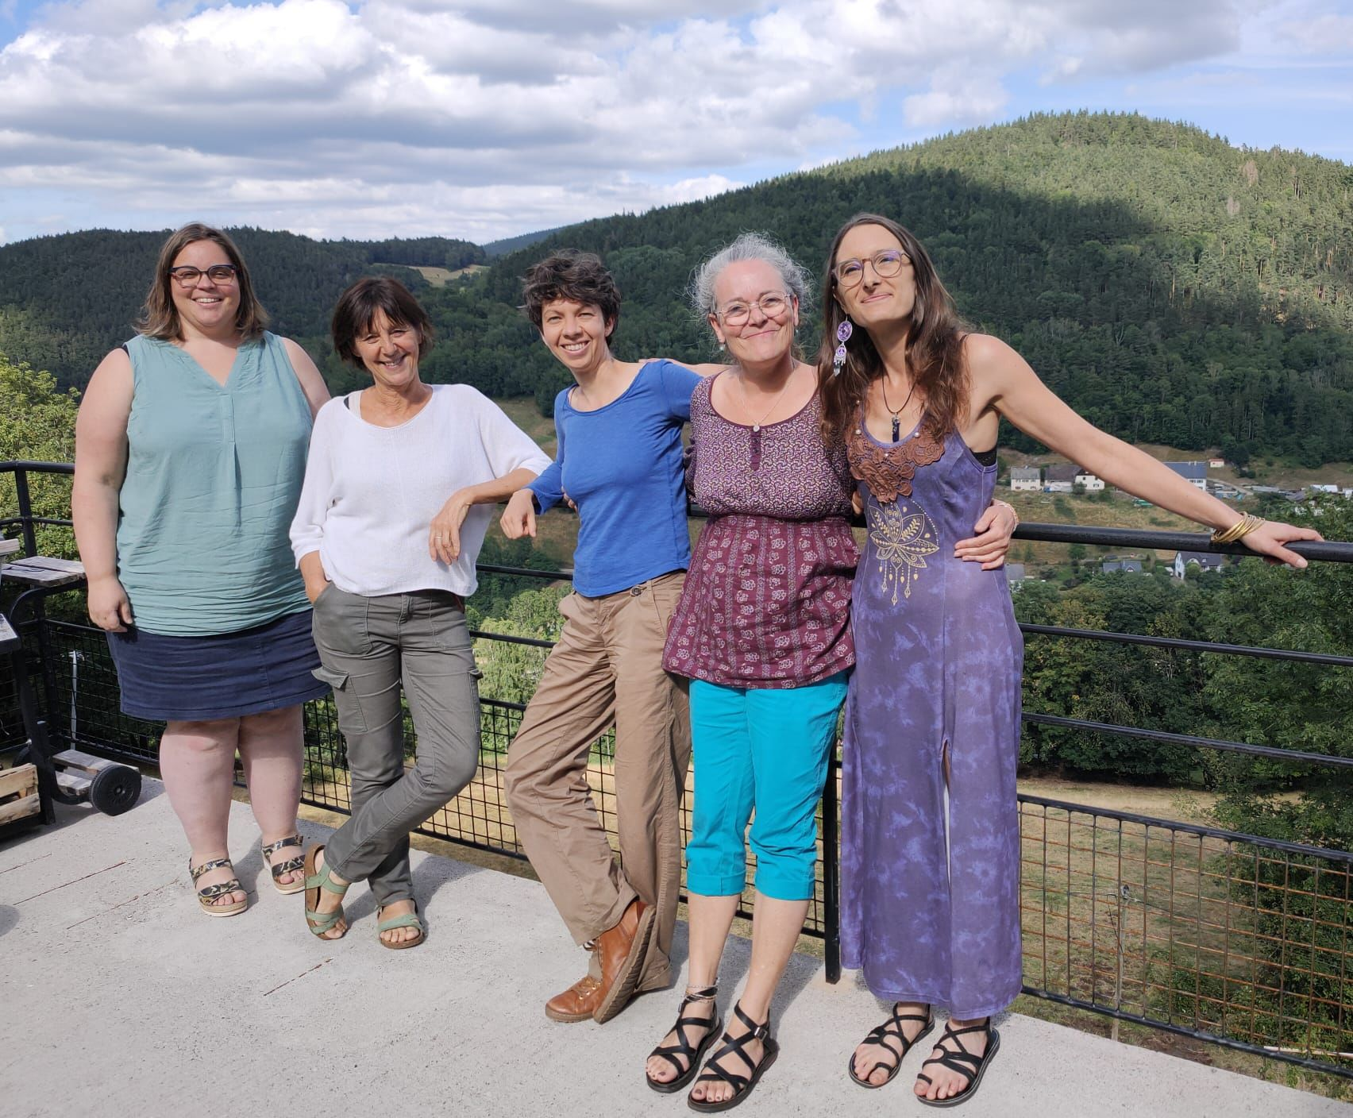
Journées du patrimoine
Journées européennes du patrimoine : 20 et 21 septembre
Exposition au Musée des eaux de vie Empreintes d'encre et de fil : tampons, calligraphies...une histoire de la filature de Lapoutroie
À travers une sélection de documents notariés datant du XIXe et du début du XXe siècle, cette exposition vous plonge dans l’histoire d’une filature aujourd’hui disparue à Lapoutroie, au cœur de la Vallée de Kaysersberg. Entre cachets officiels, signatures manuscrites et calligraphies soignées, ces archives racontent bien plus qu’une activité industrielle : elles portent les marques visibles des bouleversements politiques qui ont traversé l’Alsace, entre France et Allemagne.
Empreintes d’encre, styles d’écriture, sceaux administratifs... chaque détail devient témoin d’une époque, d’un pouvoir, d’un monde révolu. Une invitation à lire l’histoire dans ses marges, ses signes et ses traces.
Le Chaudron aux journées du patrimoine
Création, tradition et recyclage : des métiers d’art à l’honneur. Dans le cadre des Journées Européennes du Patrimoine, Le Chaudron - collectif d’art et d’artisanat en Pays Welche - vous invite à la présentation des métiers de ses 5 créatrices locales. A cette occasion, la mairie d’Orbey ouvrira ses portes et notamment celles de la salle historique du conseil. Ce sera là l'occasion de vous dévoiler simultanément 2 patrimoines : bâti architectural et vivant artistique - artisanal.
Venez nombreux samedi 20 et dimanche 21 septembre 2025, découvrir les gestes et savoir-faire des 5 membres du collectif, qui se relaieront pour vous révéler leurs univers innovants et inventifs, ainsi que quelques réalisations, dans des domaines aussi variés que : l’éco-recyclage, la céramique, la vannerie et la marqueterie. A noter que, que vous pourrez également participer à un jeu collaboratif !
Événement tout public
Lieu: Mairie d'Orbey 48 rue Charles de Gaulle - 68370 Orbey Dates et horaires :
• Samedi 20 Septembre 2025 de 10h à 18h
• Dimanche 21 Septembre 2025 de 10h à 17h
Tarif : Gratuit
Et un peu plus loin, d’autres animations vous permettant de découvrir un patrimoine qui raconte notre passé. A Fréland, Kaysersberg, Kientzheim, Sainte-Marie-Aux-Mines, Colmar…
https://journeesdupatrimoine.culture.gouv.fr

Slide 24

La page de patois
La page de patois
La minute de patois : jeux de mots
Sa i morkèr ke nale o salon d’l’agrikultur è Pèri po vèr lè novèl machinn éko lé novèy trakter.
E r’trove lo r’persanntan ke li montre lè novèltè. Ma fou, not morkèr trove i trakter ke li pièjo bé, tou djet sou k’li falo. E dmande lo prèy o r’persanntan.
« L’aut lat sa septant mil lif » deje lo r’persanntan.
Lo morkèr rèdjèvle in pauw po z-avou i moyou prèy…è fèyan lè tchir de nalè
Lo r’persanntan devise i pauw :
« Monsieur je peux vous faire une remise » ké l’i dje
« O bé ay bé sur dje vou, mè s’n’a mi lè paun, djè dja èn èchway po lo botè d’da ….. »
C’est un paysan qui va au salon de l’agriculture à Paris pour voir les nouvelles machines et les nouveaux tracteurs.
Il retrouve le représentant qui lui présente les nouveautés. Ma foi notre paysan trouve un tracteur qui lui plaisait bien et tout juste ce qu’il lui fallait. Il demande le prix au représentant.
« Celui-là c’est soixante-dix mille Euros ! » lui répond le représentant. Le paysan fait un peu la tête et discute fermement pour avoir un meilleur prix, faisant mine de s’en aller.
Le représentant réfléchit et lui dit ; « Monsieur je peux vous faire une remise… »
« Oh oui bien sûr je vois mais ce n’est pas la peine j’ai déjà une remise pour le loger… »
Un bon repas
Lo kwa d’hour de patwè
I bon rpè
S’a lo rpè d’komunio do djèn Justin, èl i do lapin évo dé nout, ènn bonn saus…. Lo parè dmand è Justin :« Sa ti ké twè lo lapin la ? » « Nyan sa mo pér , s’a mè mér ke l’é kmandè, èl li é di : té ké d’lo twè énn pra pu d’rèt non pu !
Un bon repas
C’est le repas de communion du jeune Justin ; il y a du lapin avec des nouilles et une bonne sauce…. Le parrain demande à Justin : « c’est toi qui a tué le lapin ? Non non c’est mon père, c’est ma mère qui lui a demandé : tu n’as qu’à le tuer il ne prend quand même plus de souris ! »

Slide 25




Etat civil
ETAT CIVIL
Naissances
26 juin : Elio de Anne DI FOGLIO
9 juillet : Imrân de Salma MOHAMED et Dieu DAMOUR
16 juillet : Basile de Sophie WEIBEL et Xavier GROSSKLAUS
Mariages
20 juin : Samantha BUTSCHER et Jango BODIN
Décès
10 juin : Catherine KEMPF née MEYER 64 ans 27 juin : Micheline RAUCH née BRUNSPERGER 94 ans
5 juillet : Yolande BRETON née MINOUX 74 ans
21 juillet : Roland DEPARIS 92 ans
5 septembre : Elsa SIEGRIST née STAMMLER 99 ans
ANNIVERSAIRES
Septembre
4 Michèle GEORGES 80 ans 5 Christian OREFICE 82 ans 8 Marie-Louise LAMAZE 91 ans 9 Adèle BADER 91 ans 9 Domingo FERNANDEZ 80 ans 12 Josette MARCHAND 86 ans 13 Marie-France ARNAL 80 ans 17 Bruno SCHMITT 87 ans 18 Thérèse DIDIERJEAN 92 ans 19 Roland PICHLER 83 ans 23 André BUREL 81 ans 30 Marie-Odile DIDIERJEAN 86 ans 30 Odette MEYER 96 ans
Octobre
1 Marthe PIERREVELCIN 85 ans 1 Bernadette BRESTEAU 85 ans 4 Gérard REMY 90 ans 6 Liliane DEMANGE 92 ans 8 Adrienne DEPARIS 93 ans 11 Odile KIEFFER 83 ans 12 André DUMEL 94 ans 21 Maria ANCEL 88 ans 21 Germaine MARCO 93 ans 22 Pierre ESCHBACH 80 ans 23 Marguerite NAUDIN 85 ans 24 Suzanne HENRY 92 ans 25 Pierre ANTOINE 82 ans 27 Gérard MICLO 87 ans
Novembre
1 André BEDEZ 94 ans 1 Suzy GUERIN 101 ans 2 Gilbert DEWAS 83 ans 12 Tecla STEINMETZ 91 ans 26 Odile PARMENTIER 94 ans 28 Bernadette AHMED 83 ans 29 Jeanine GOULBY 80 ans

Slide 26

Calendrier des manifestations
20 & 21 septembre : Journées du patrimoine
(voir programme)
27 septembre : Festi’Lap’Food – Le festival des Food Trucks Parc Hélène Parmentier
4 et 5 octobre : Au fil des 50 ans Exposition de Patchwork, broderie, couture… Salle des Loisirs
5 octobre : Munster en fête
(voir programme)
15 octobre : Spectacle de contes d’Innocent Yapi : l’arbre et le roi
Salle des Loisirs
18 &19 octobre : Octobre Rose Animations diverses et randonnée
18 octobre : Spectacle / débat Mokthar va chercher ses papiers à Paris
Domaine de Beubois Orbey
15 novembre : Festival Azilo – Talents en exil Foyer Saint-Martin / Salle des Loisirs
Retrouvez tous les numéros du Lien, en couleur, sur notre site www.lapoutroie.fr / rubrique vie municipale
La mairie peut disposer d’informations importantes à communiquer rapidement aux habitants, N’hésitez pas à consulter régulièrement :
Notre site www.lapoutroie.fr
La page Facebook Lapoutroie Alsace
Lettre d’actualités hebdomadaire disponible par mail sur demande à mairie@lapoutroie.fr
Bulletin municipal édité par la Commune de Lapoutroie Directeur de la publication : Philippe GIRARDIN Directrice de la rédaction : Claude ERNY
Mairie de Lapoutroie
39, rue du Général Dufieux
68650 LAPOUTROIE
Tél : 03.89.47.50.10 / mairie@lapoutroie.fr

